Slide 1



Photos prises par des amoureux de l’Alsace
pour le plaisir du partage
Pour voir la beauté du paysage, il faut le regarder avec le cœur...
L’instant
8
Chasseur d’exception

Slide 2
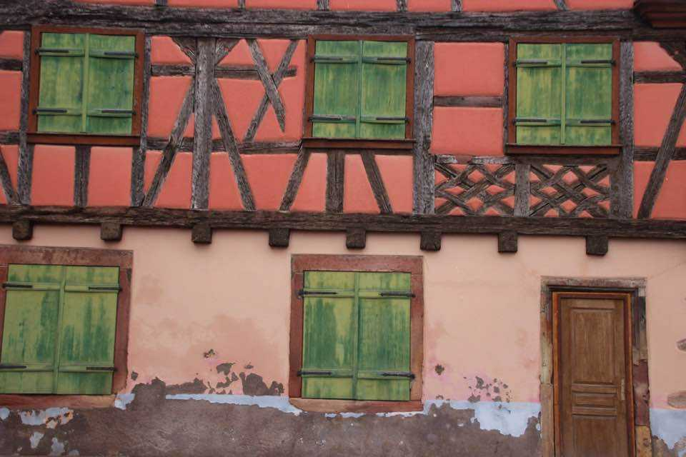
Andlau

Slide 3
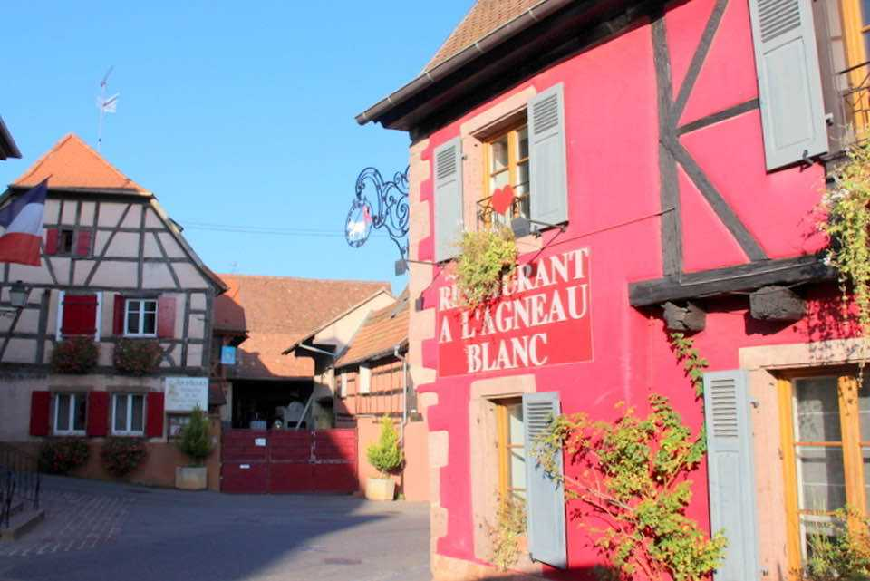
Bebleheim

Slide 4
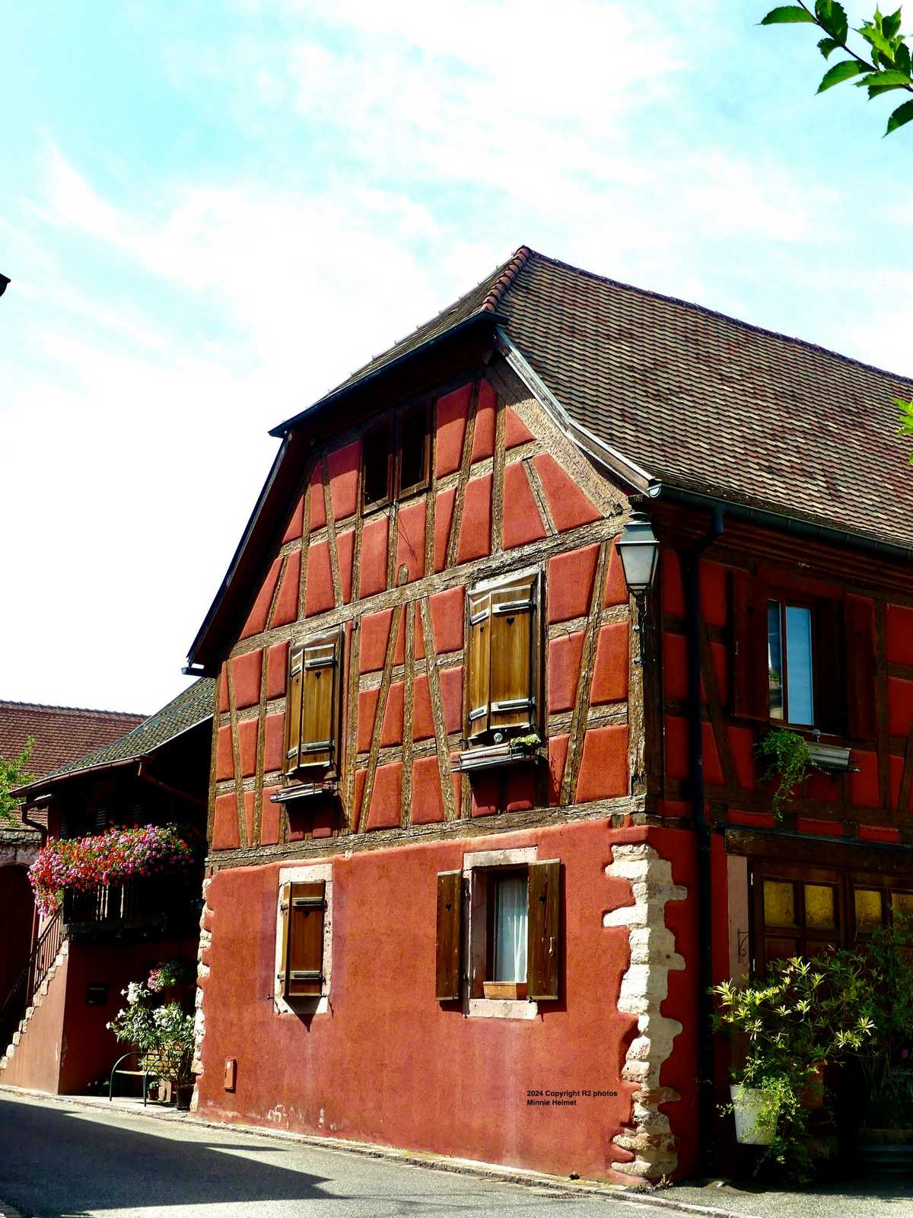
Bergheim

Slide 5
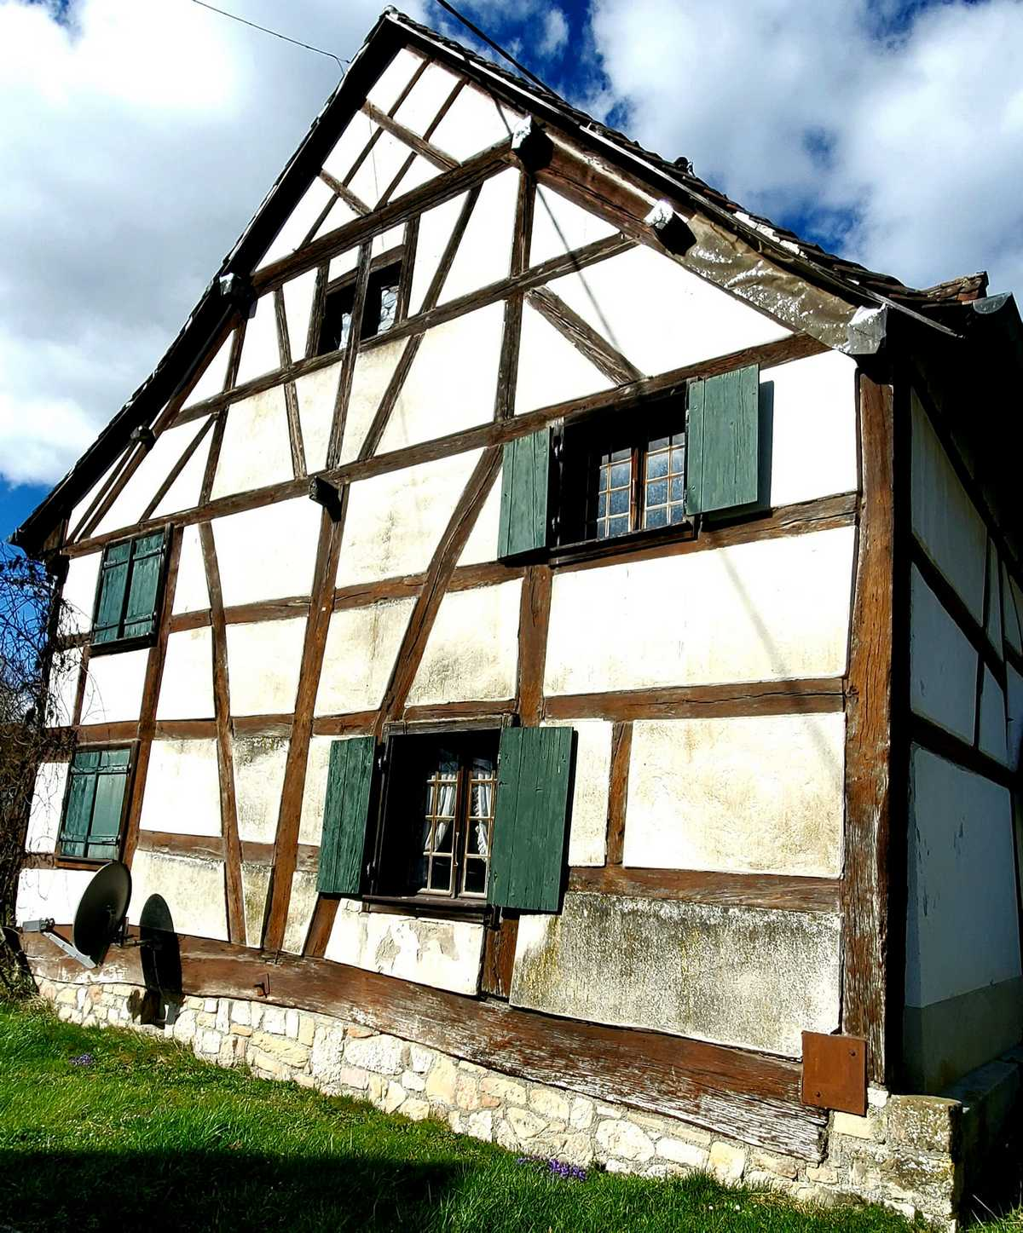
Bettlach

Slide 6
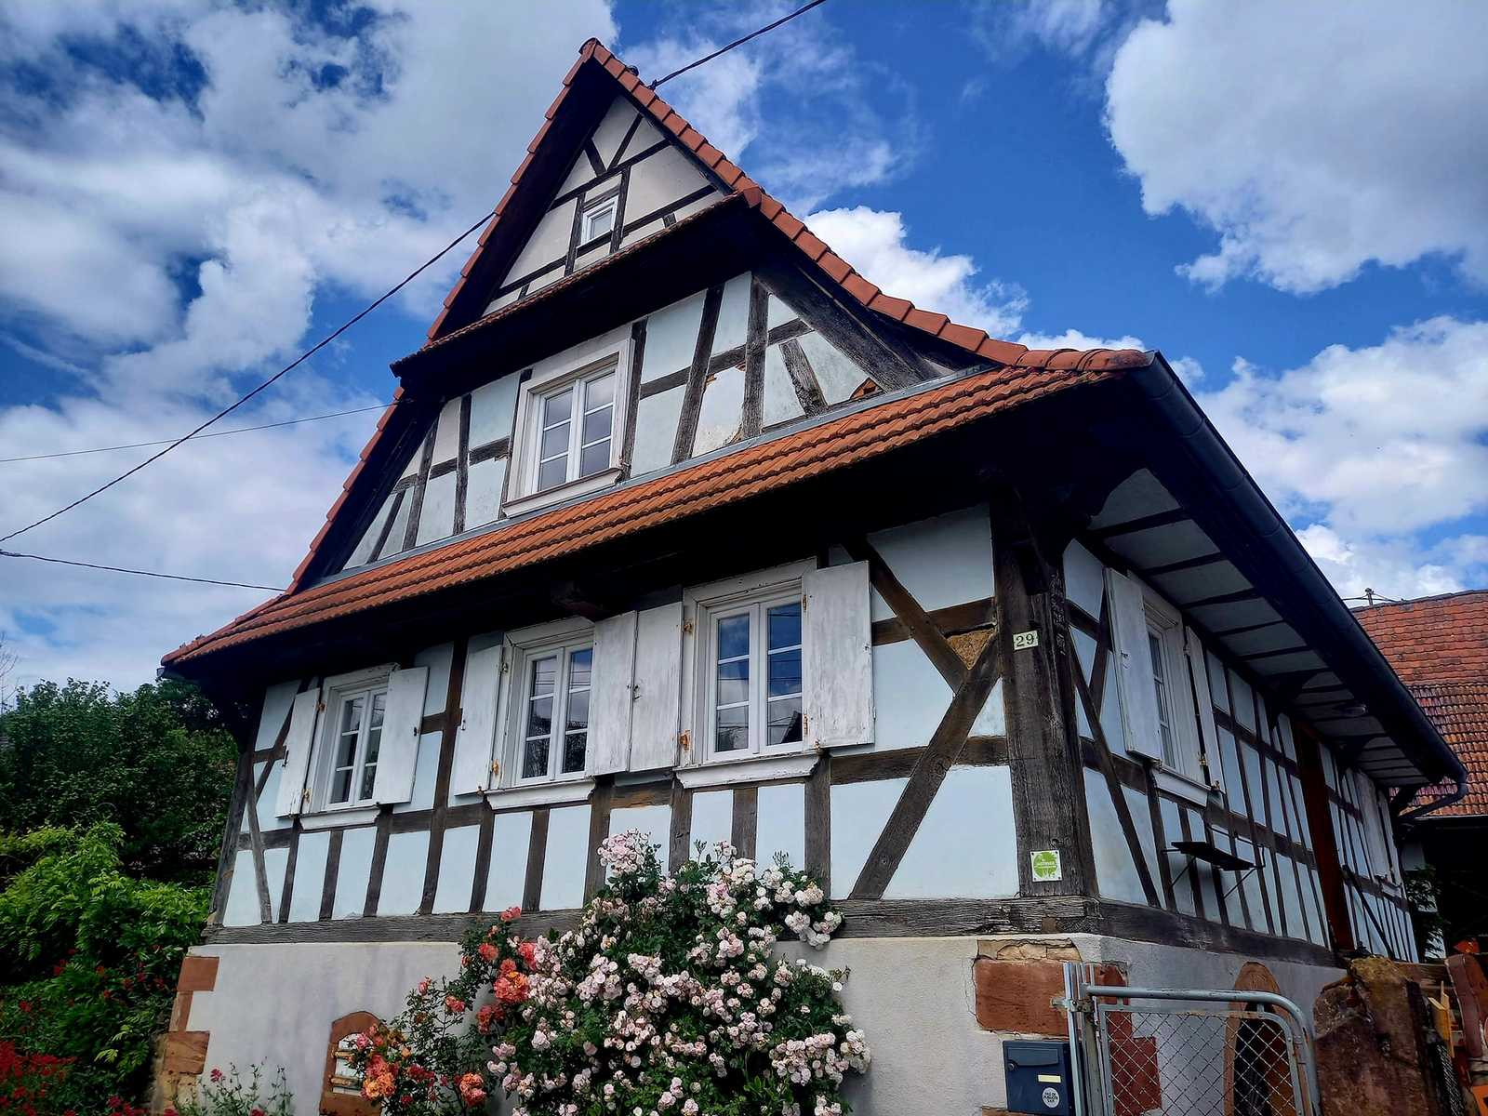
Birlenbach

Slide 7
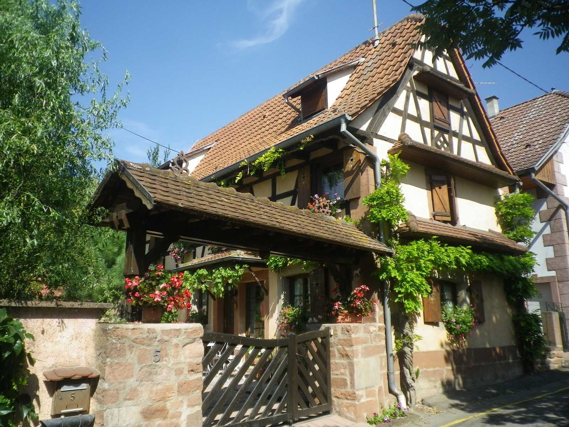
Bischholtz

Slide 8
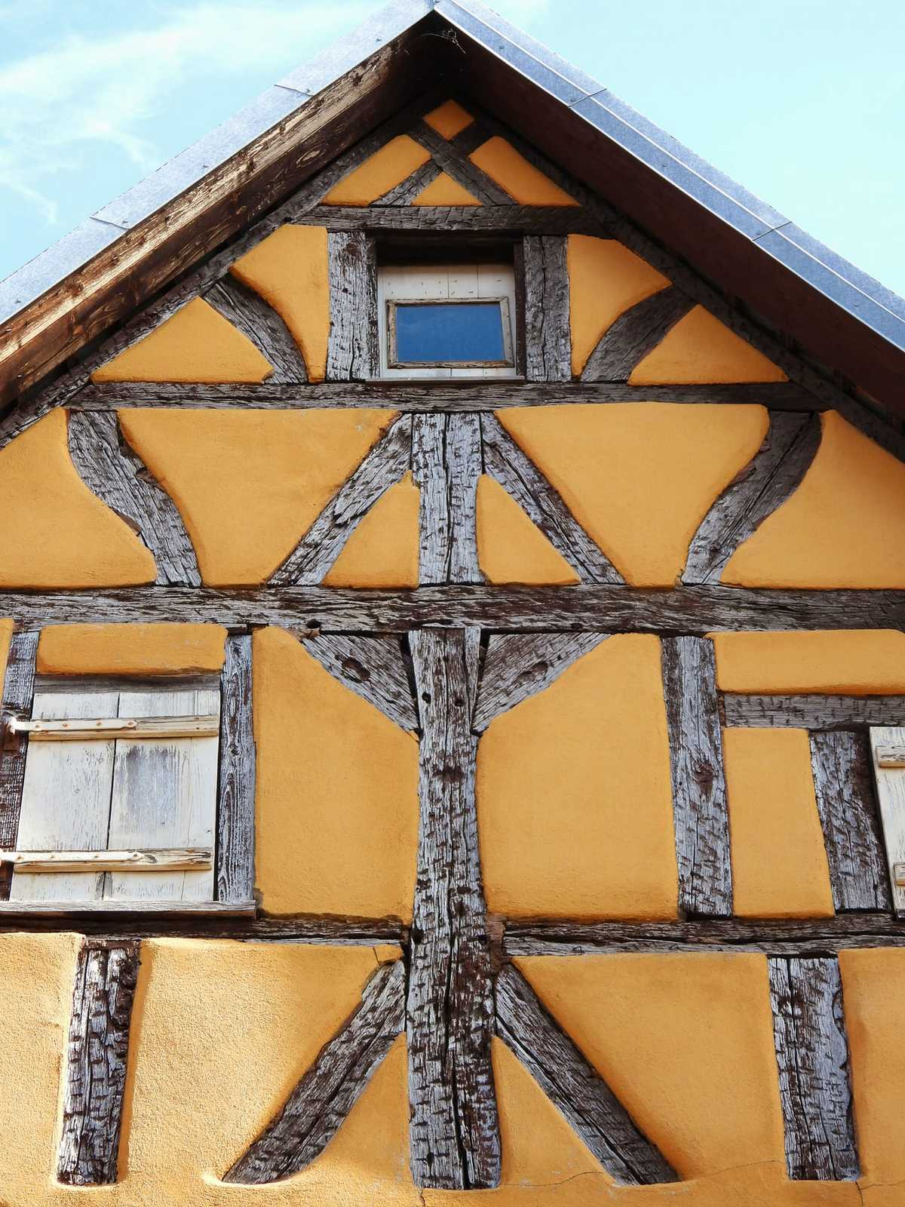
Bouxwiller (67)

Slide 9
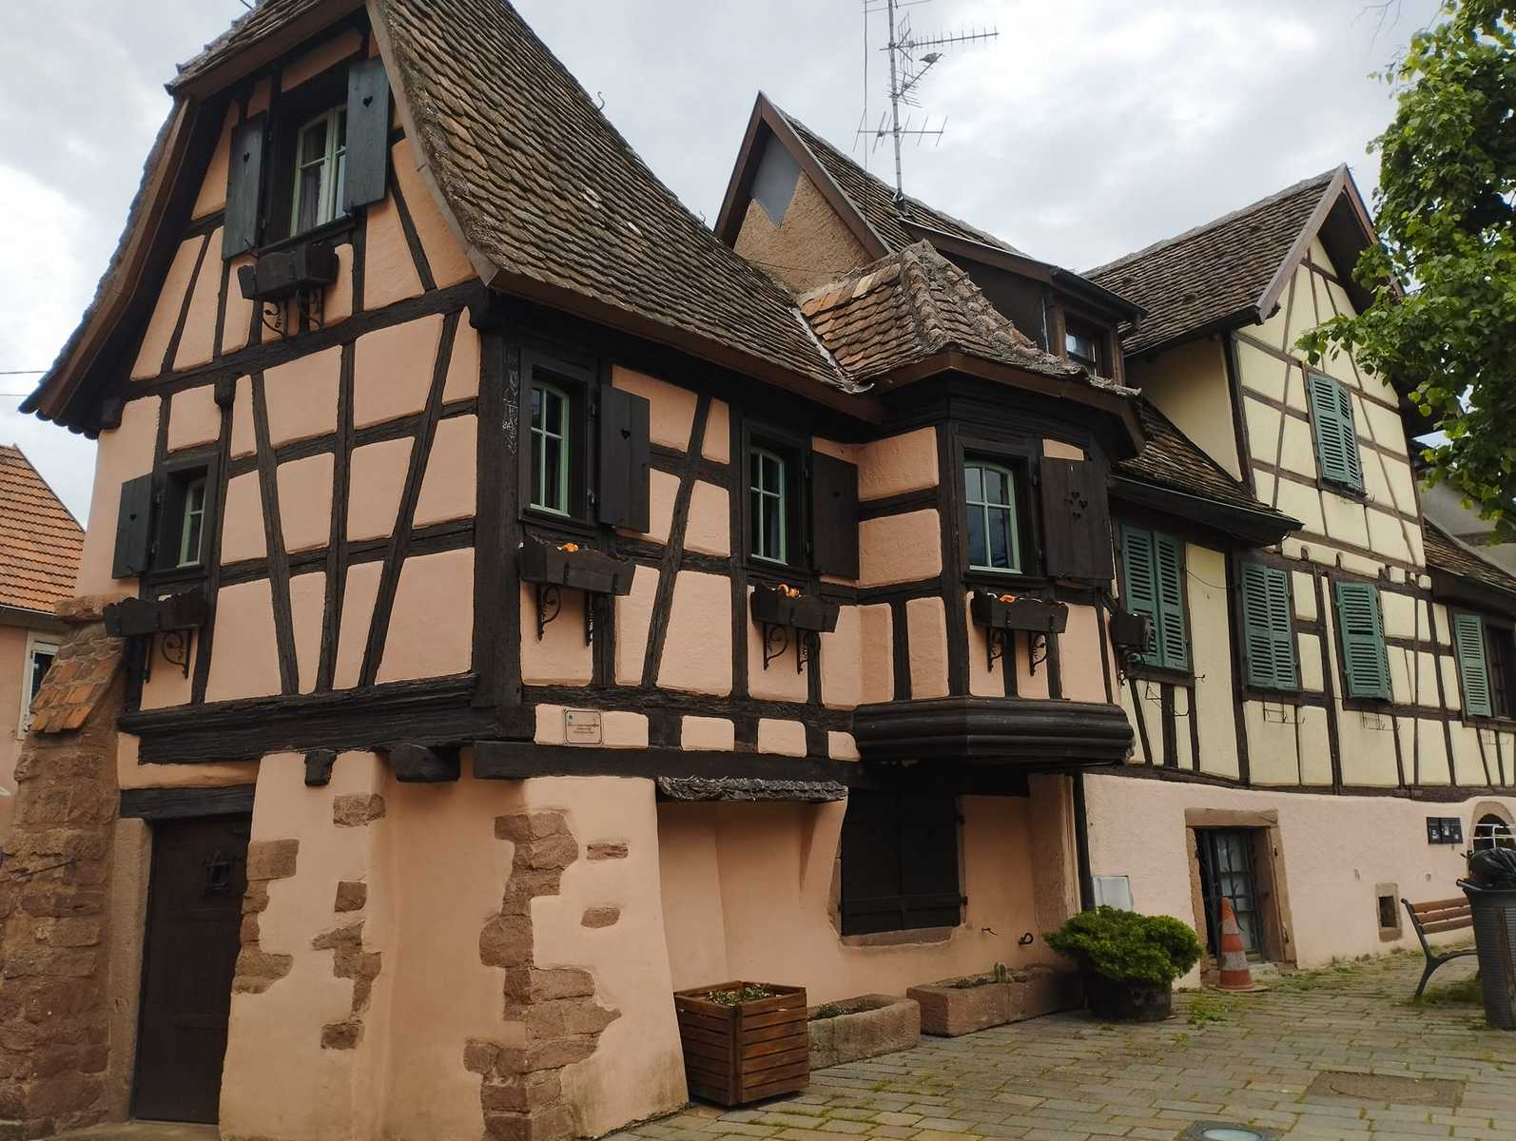
Châtenois

Slide 10
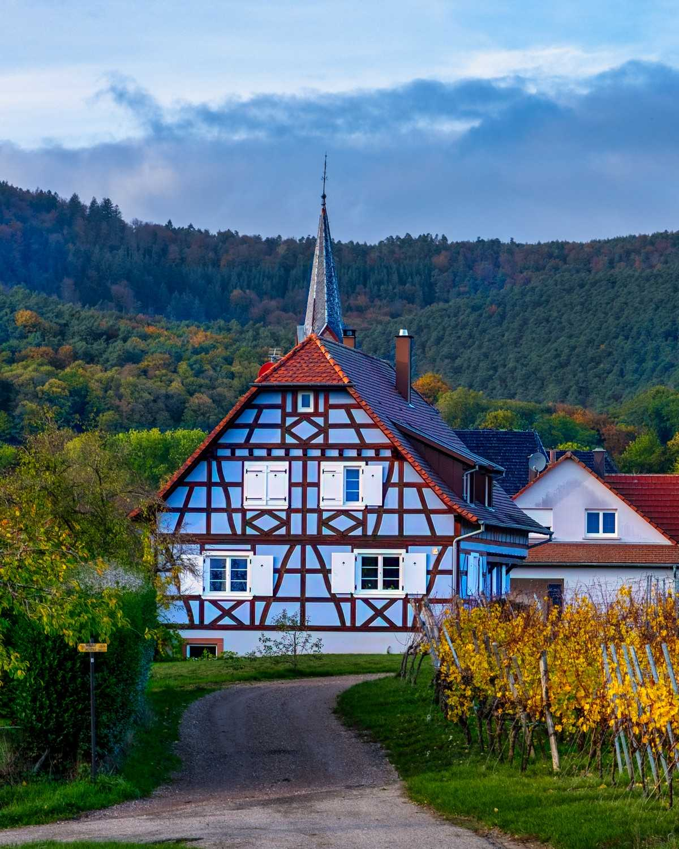
Cleebourg

Slide 11
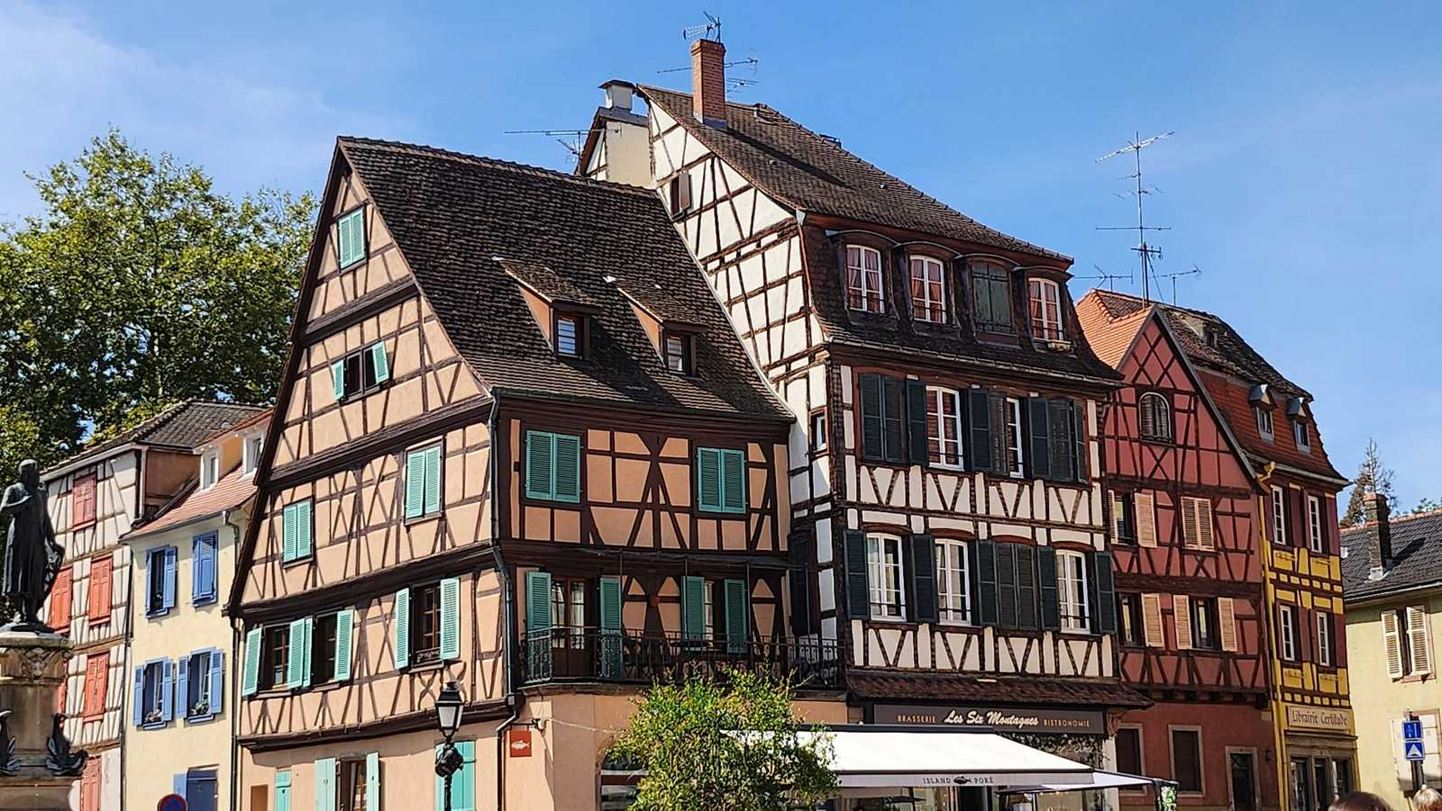
Colmar

Slide 12
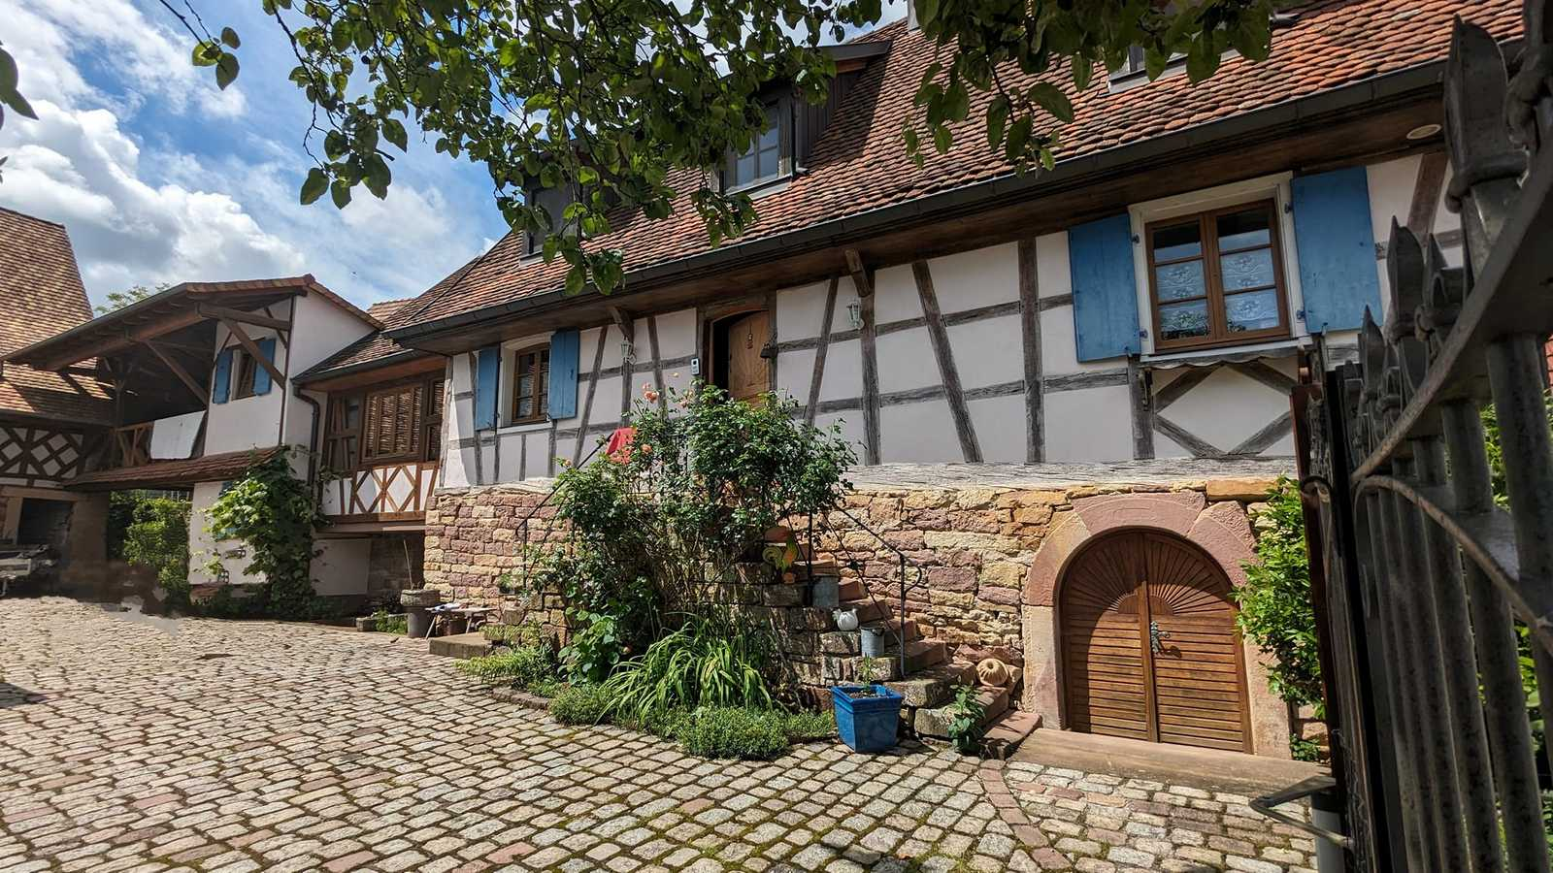
Dieffenbach-lès-Wœrth

Slide 13
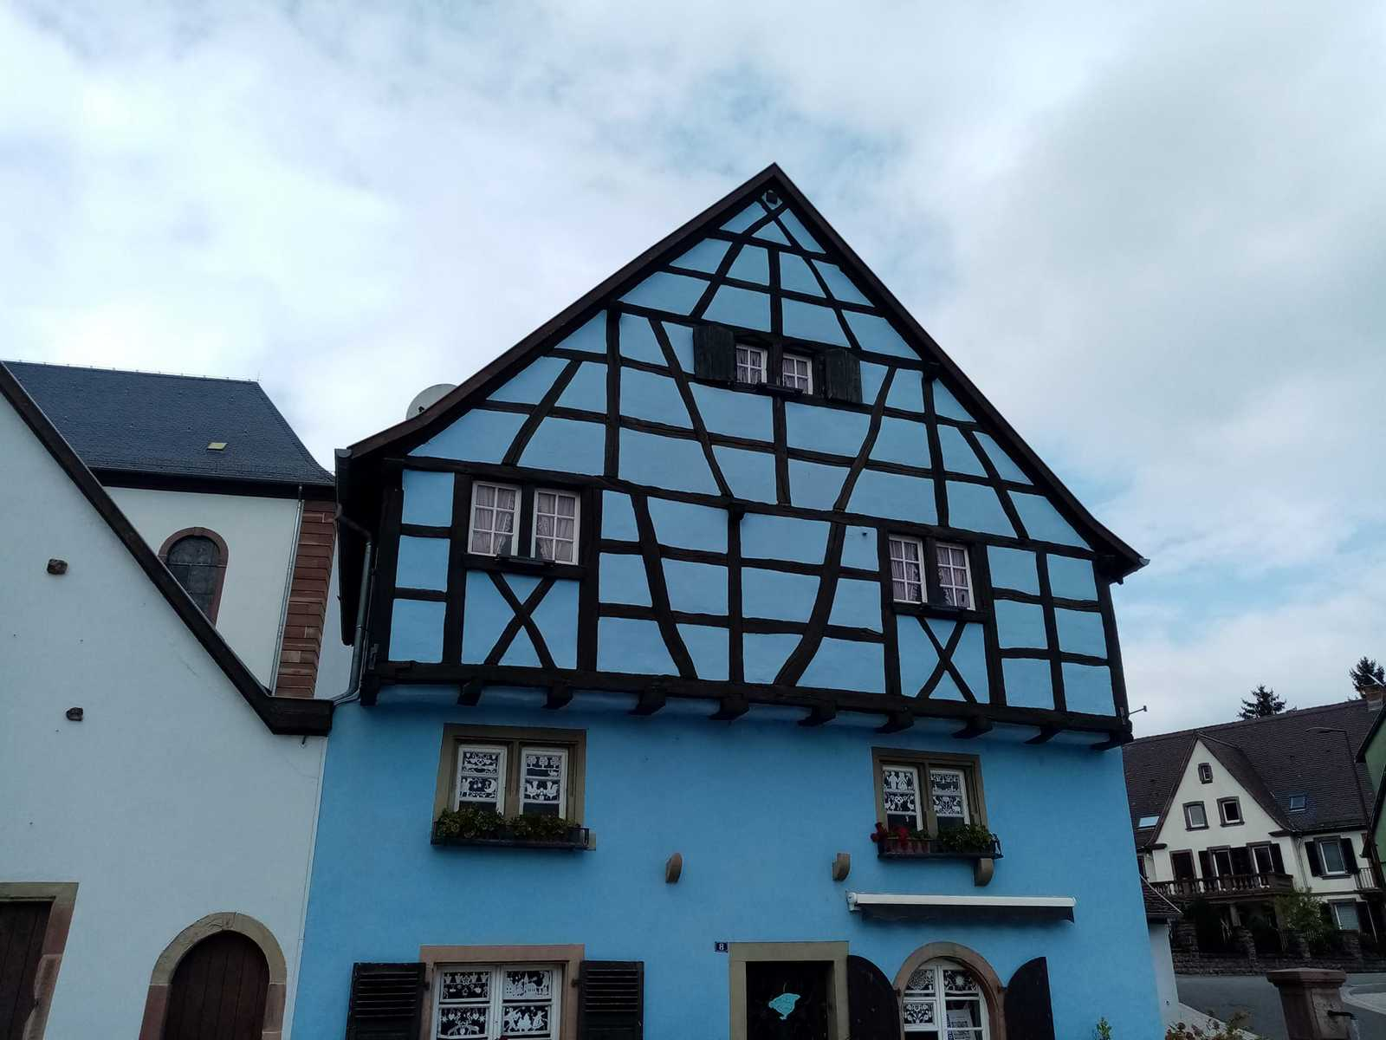
Drulingen

Slide 14
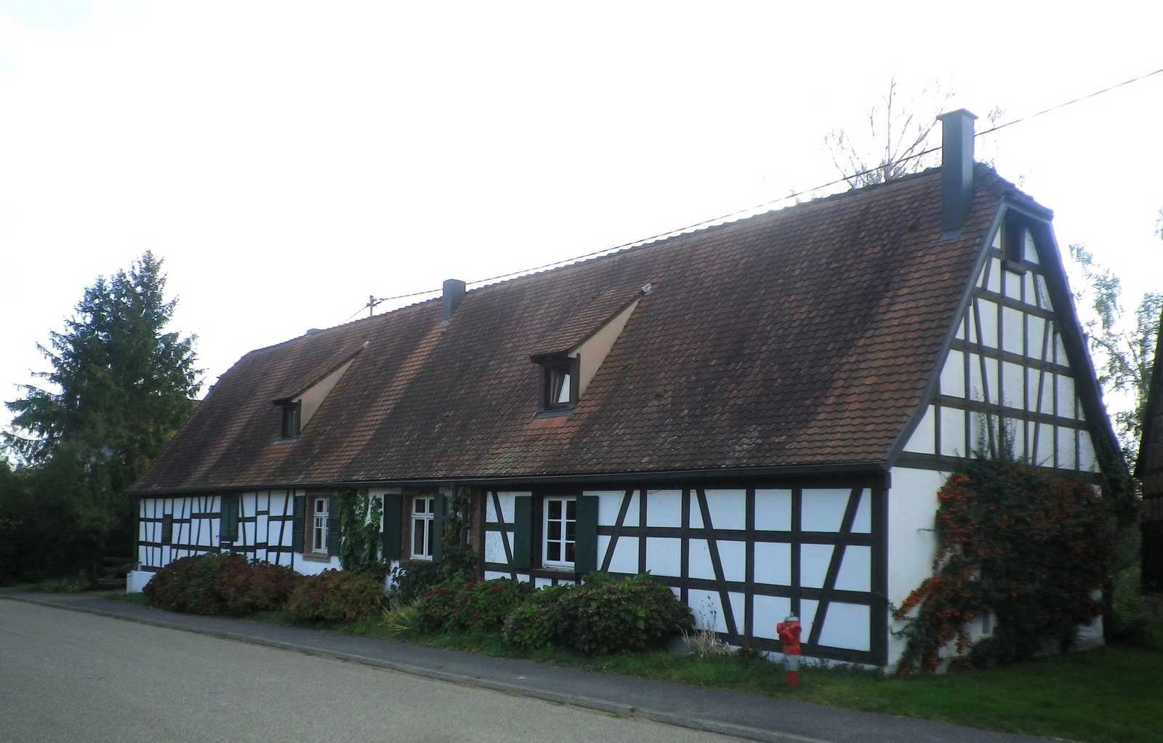
Eberbach

Slide 15
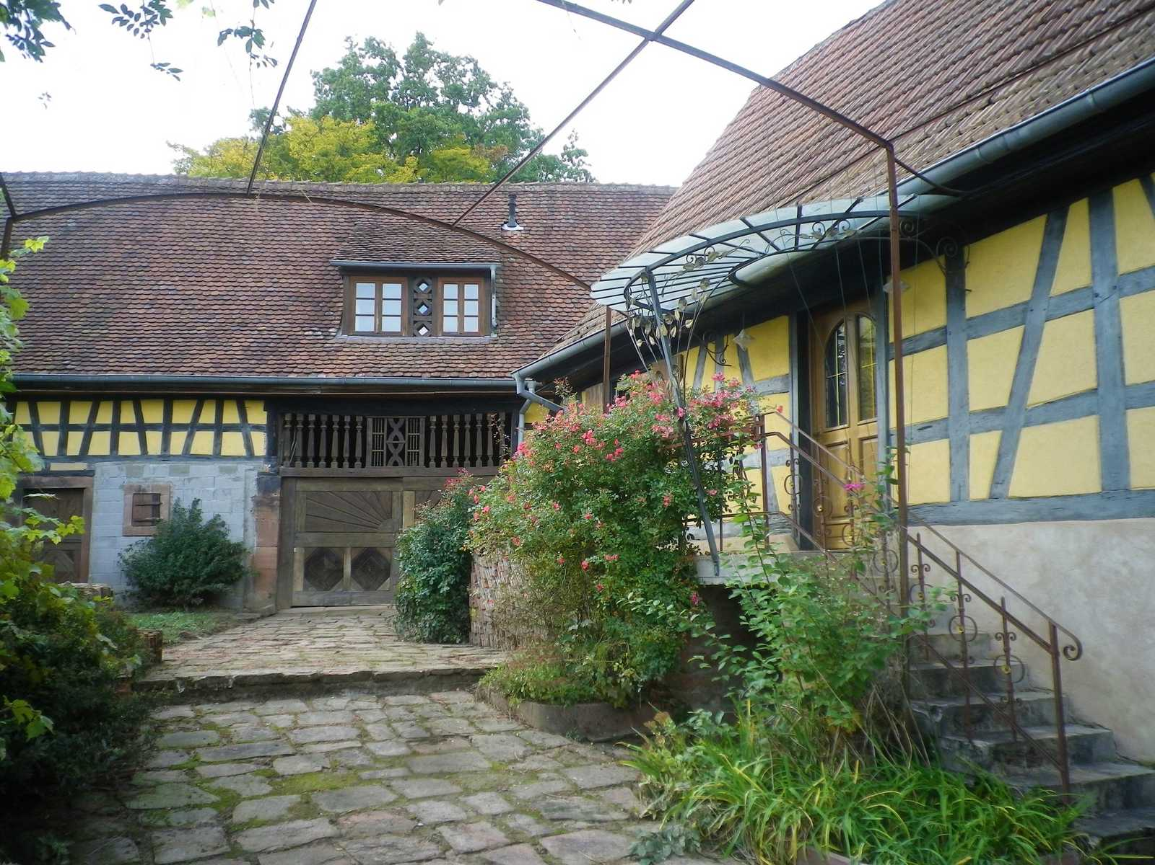
Eberbach

Slide 16
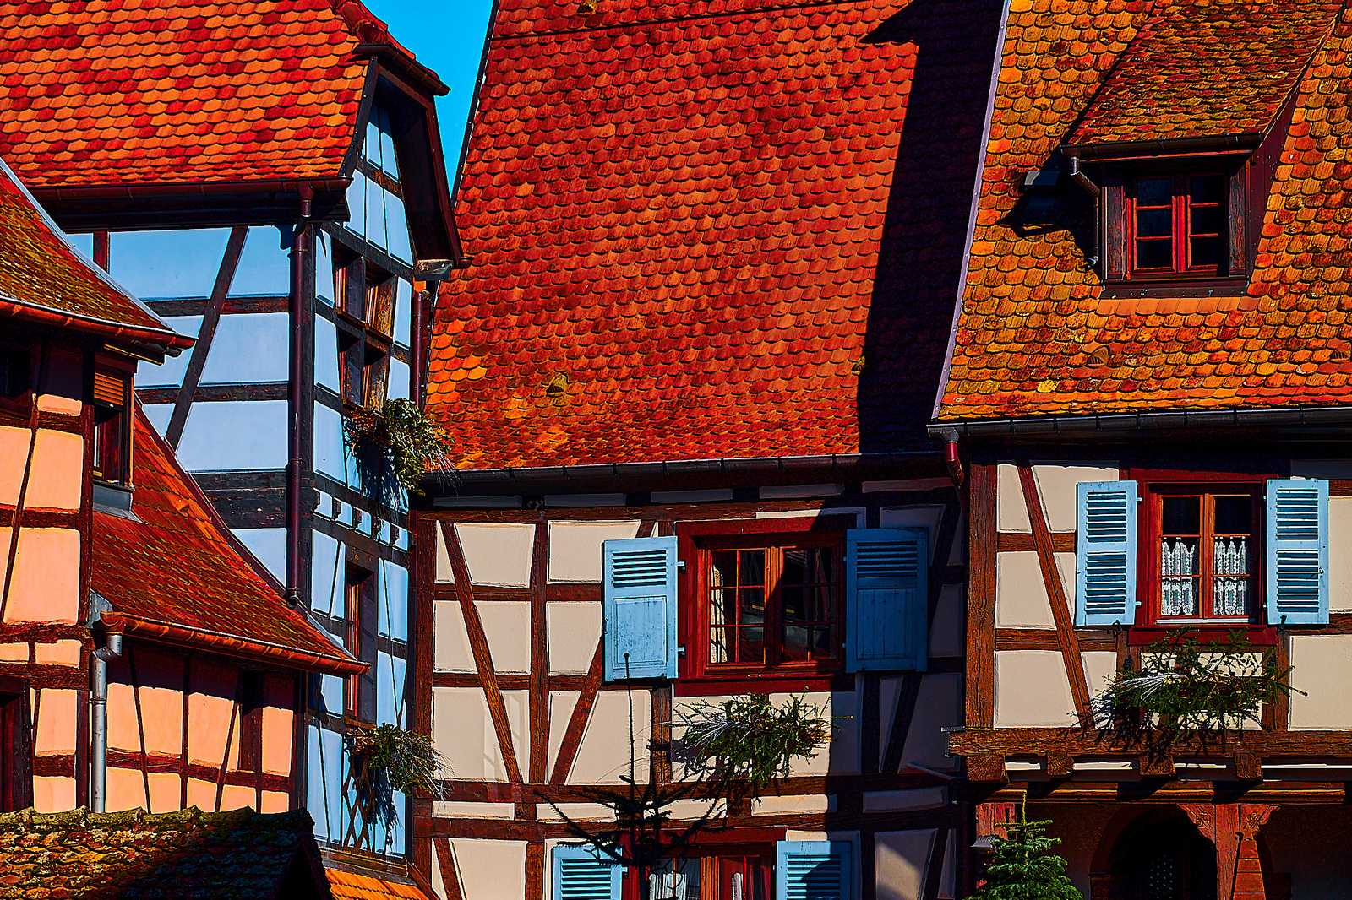
Eguisheim

Slide 17
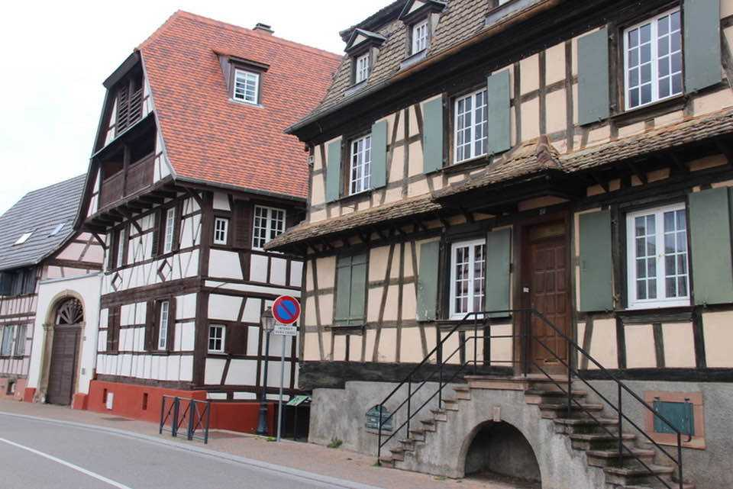
Erstein

Slide 18
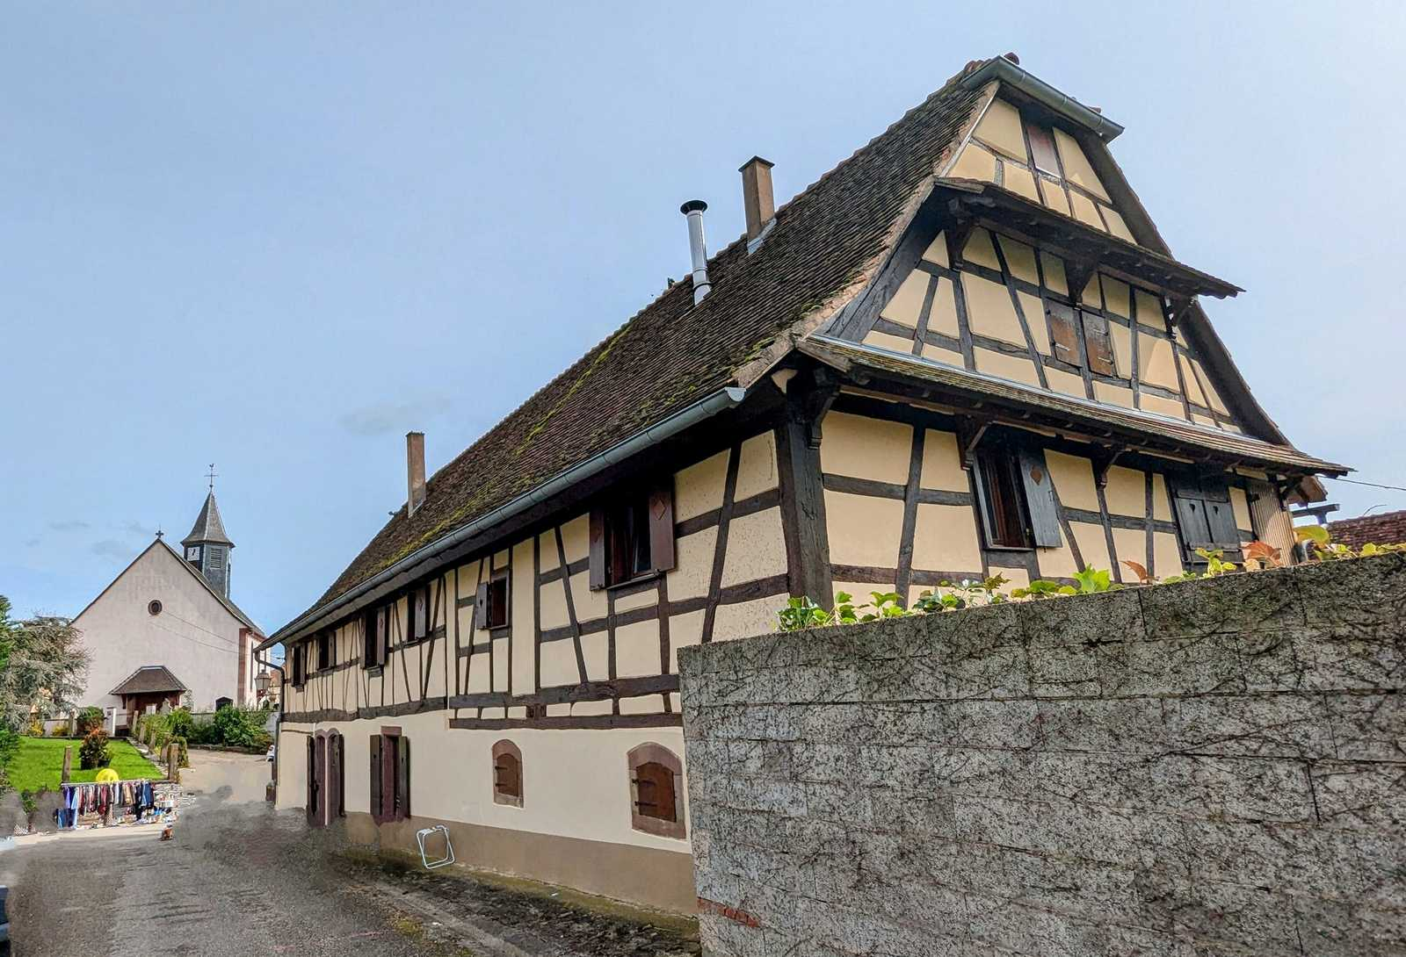
Friedolsheim

Slide 19
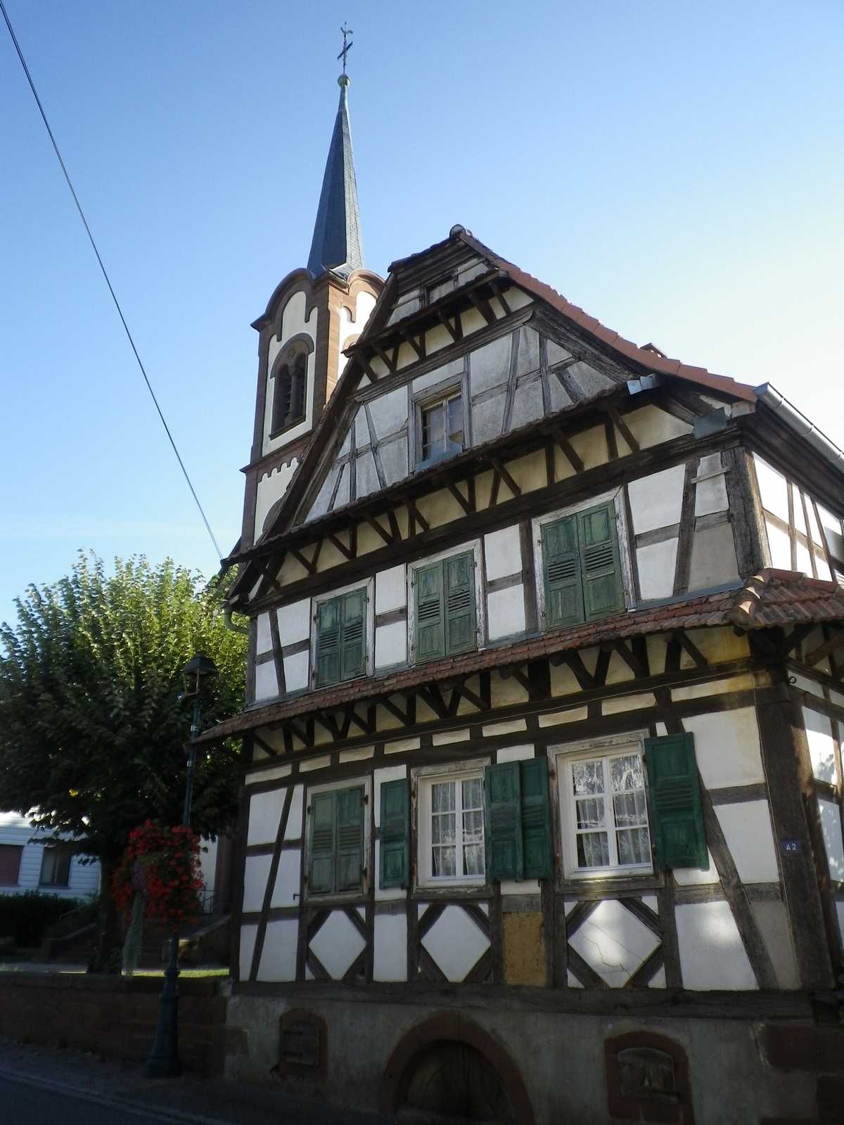
Froeschwiller

Slide 20
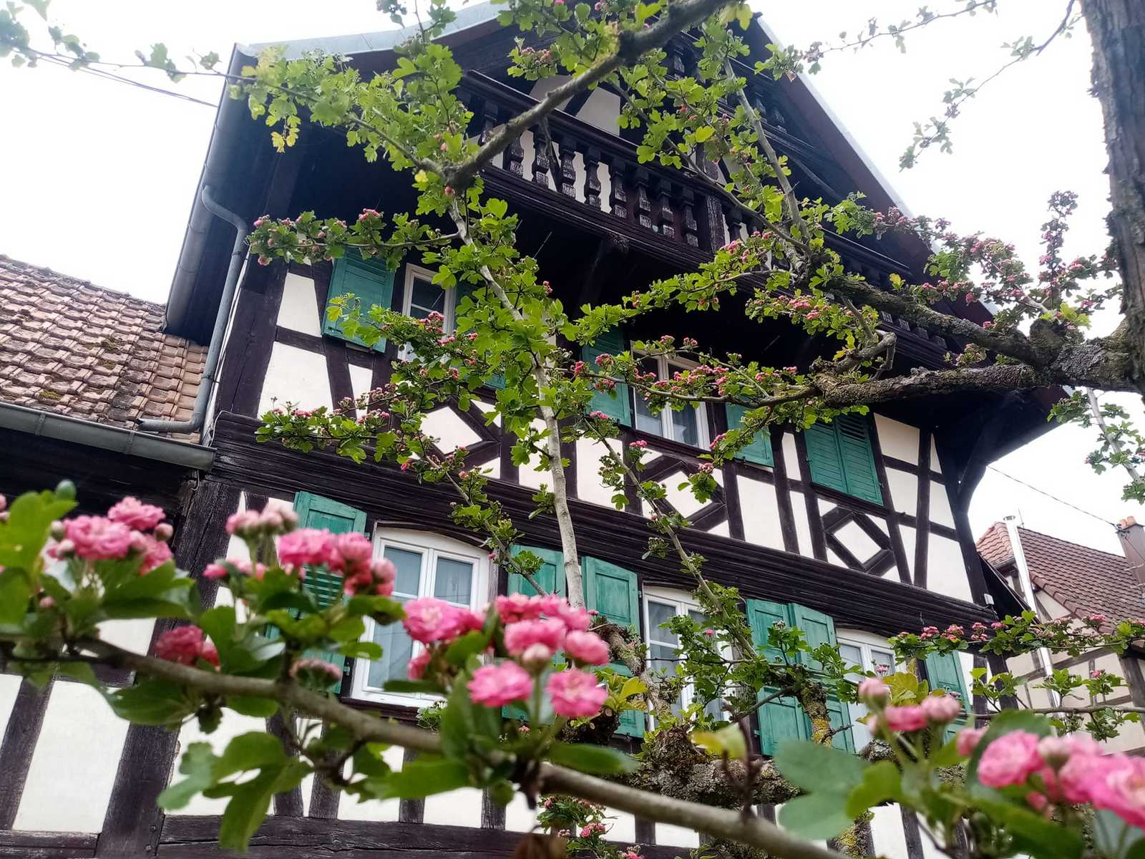
Geiswiller

Slide 21
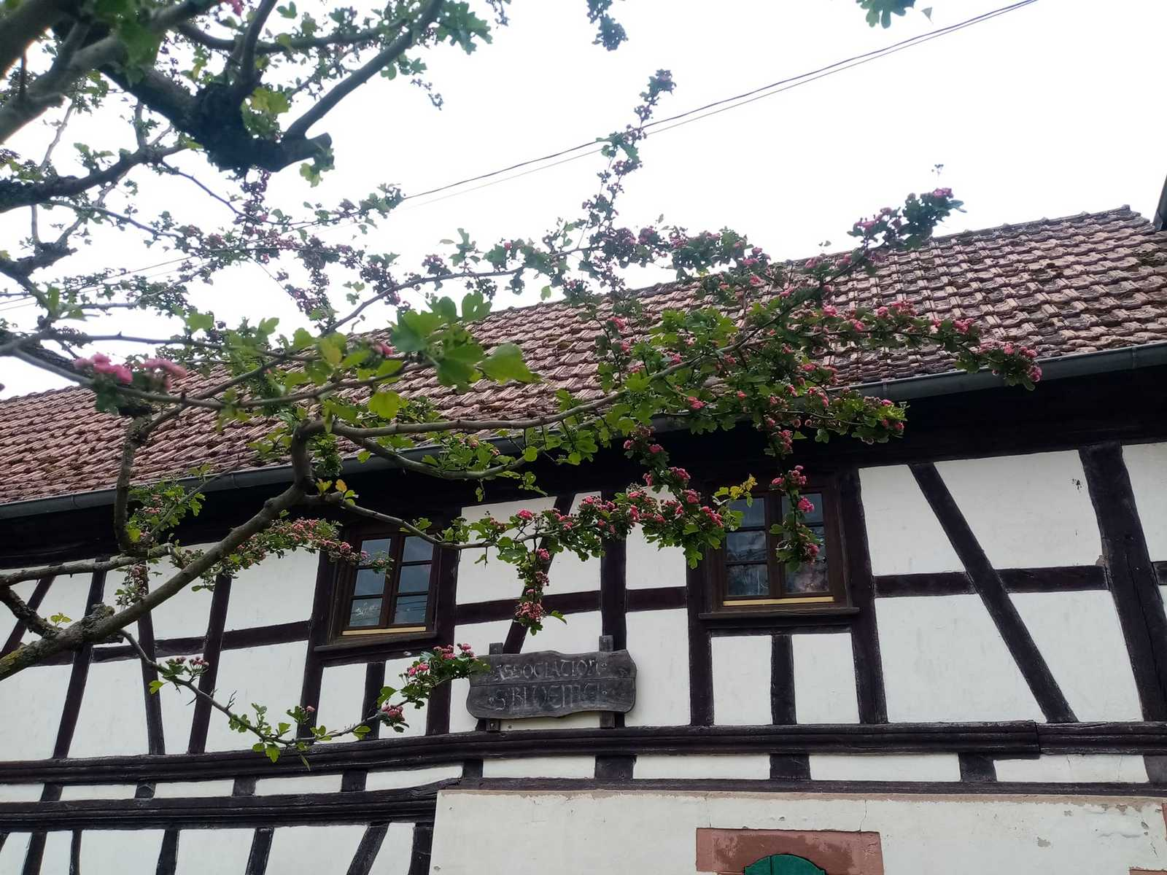
Geiswiller

Slide 22
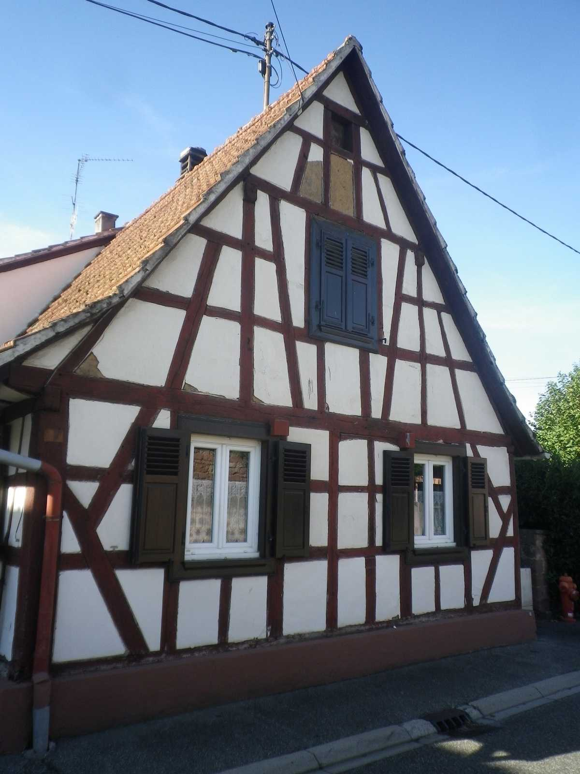
Gumbrechtshoffen

Slide 23
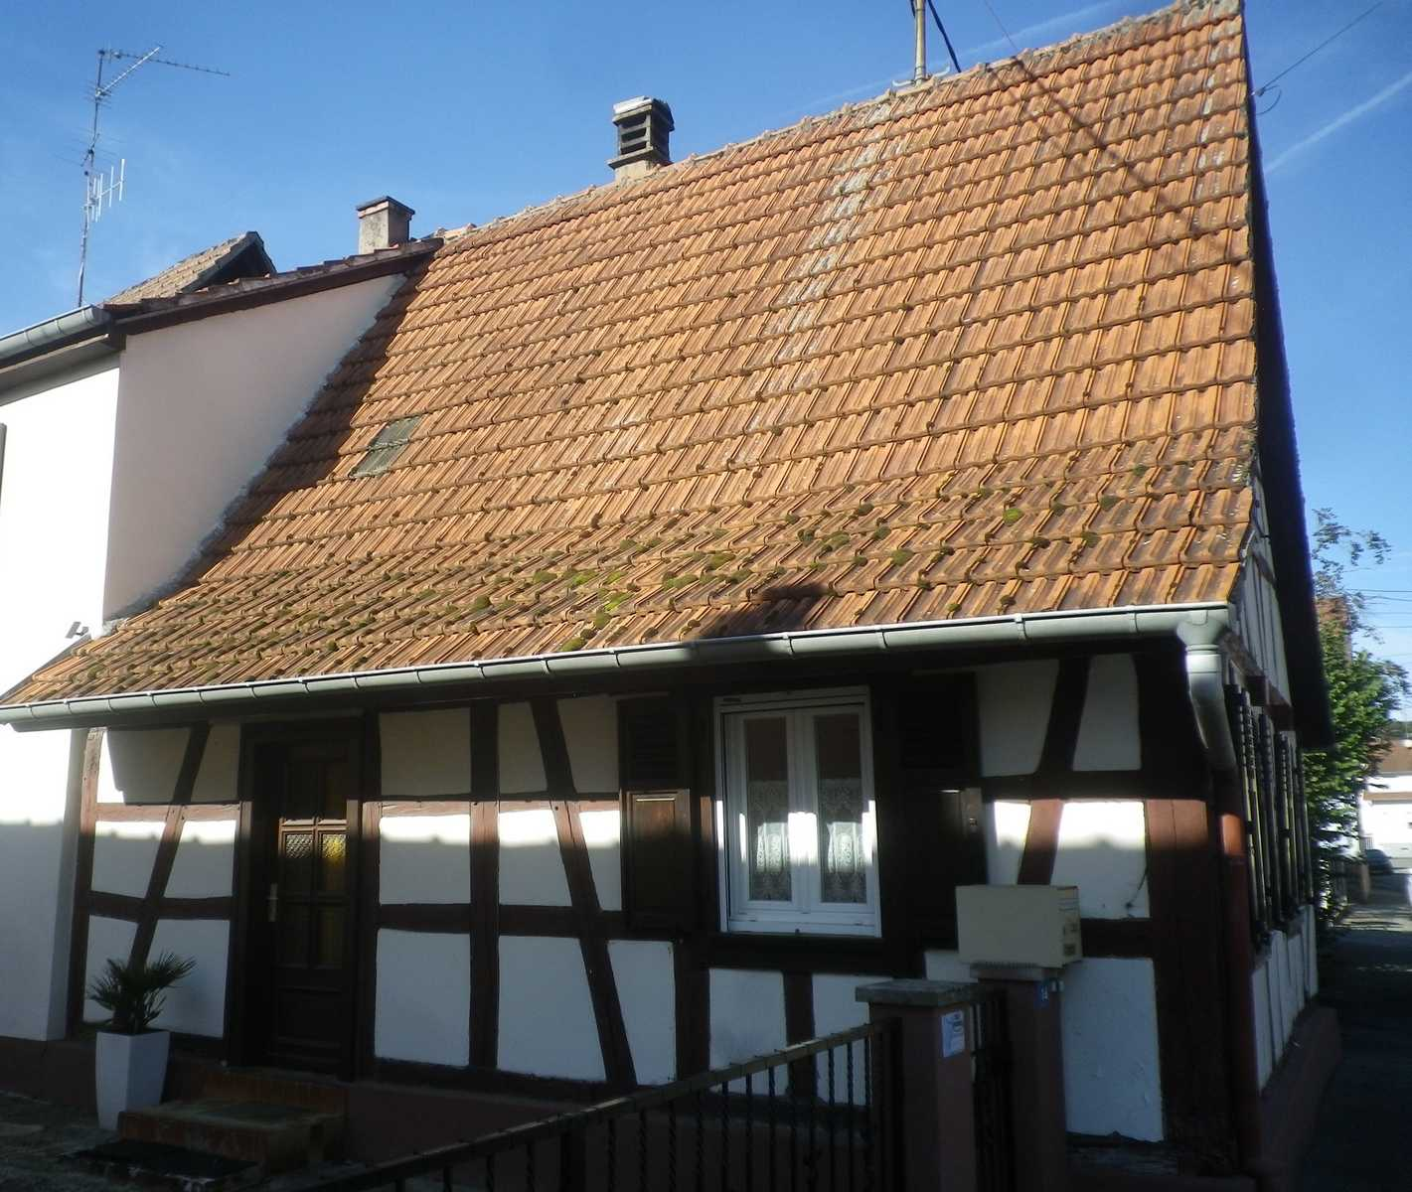
Gumbrechtshoffen

Slide 24
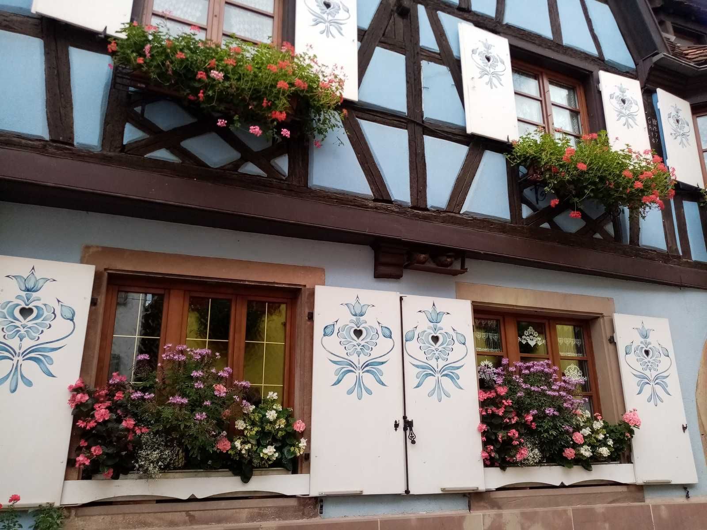
Heiligenstein

Slide 25
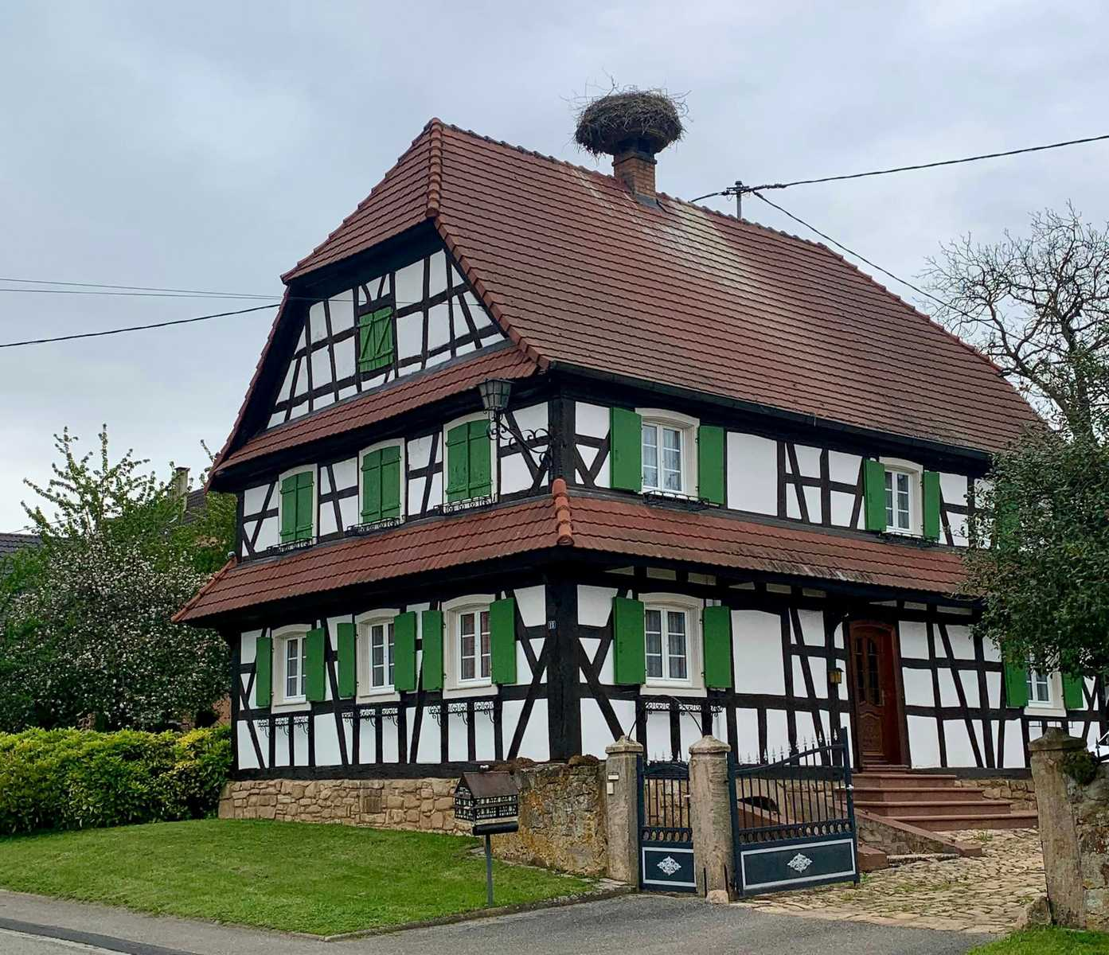
Hermerswiller

Slide 26
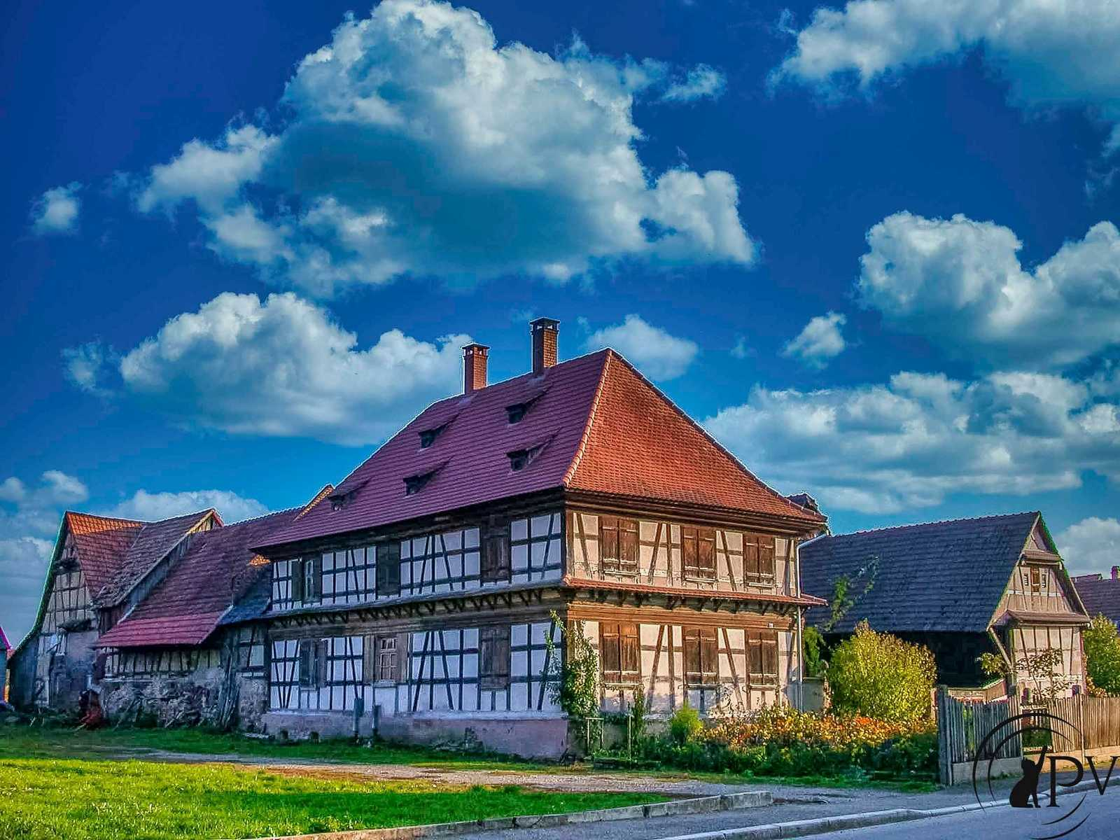
Hindisheim

Slide 27
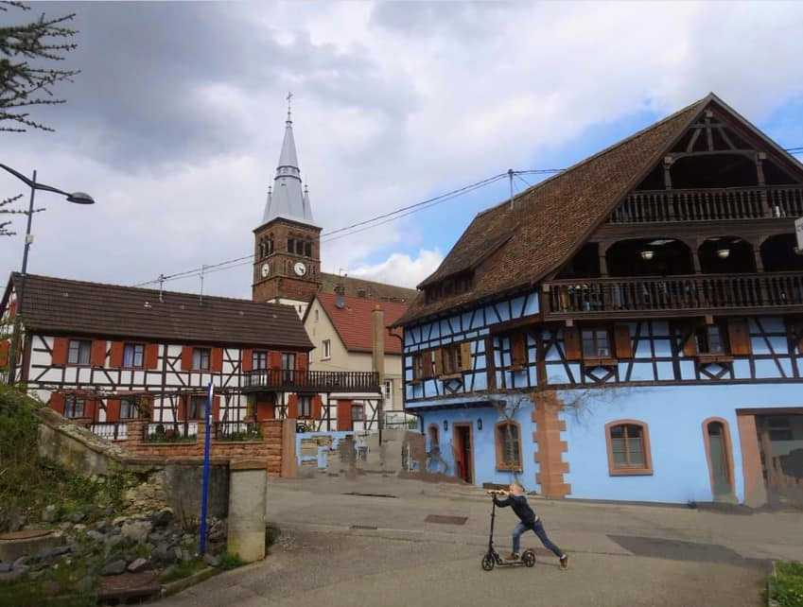
Hochfelden

Slide 28
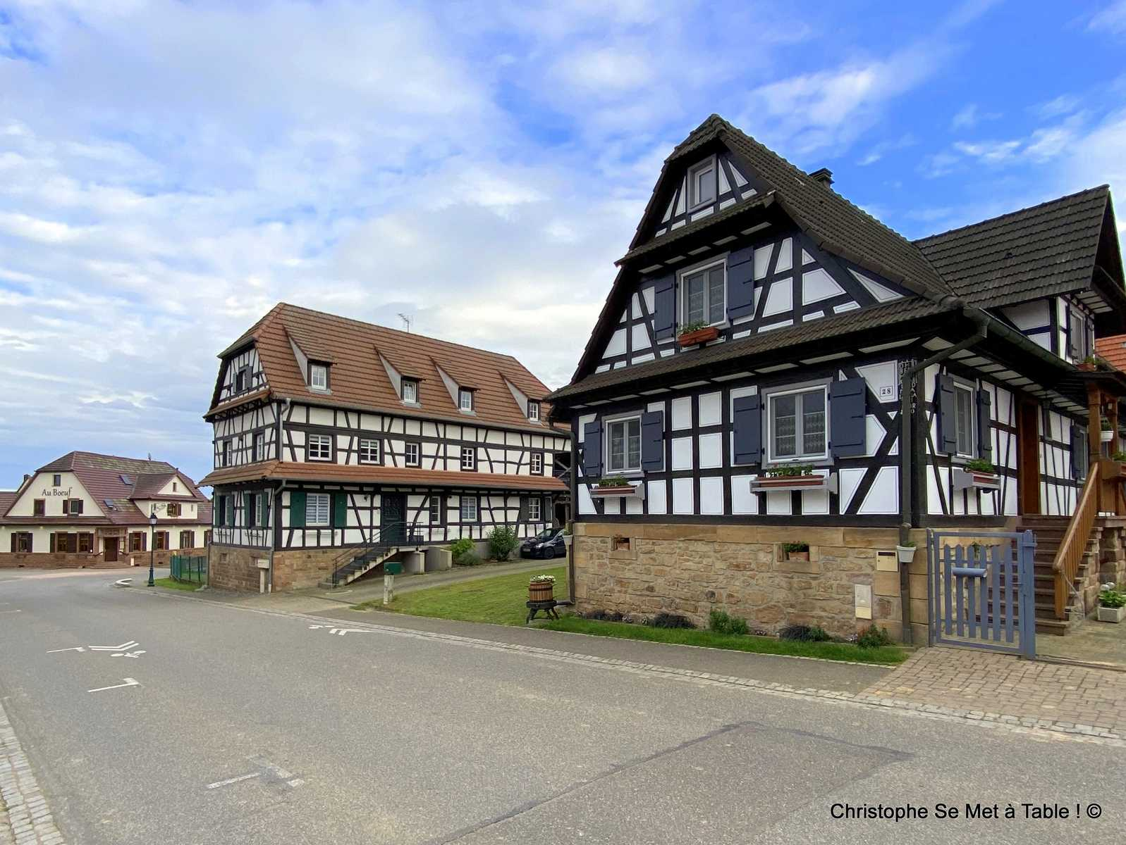
Hohwiller

Slide 29
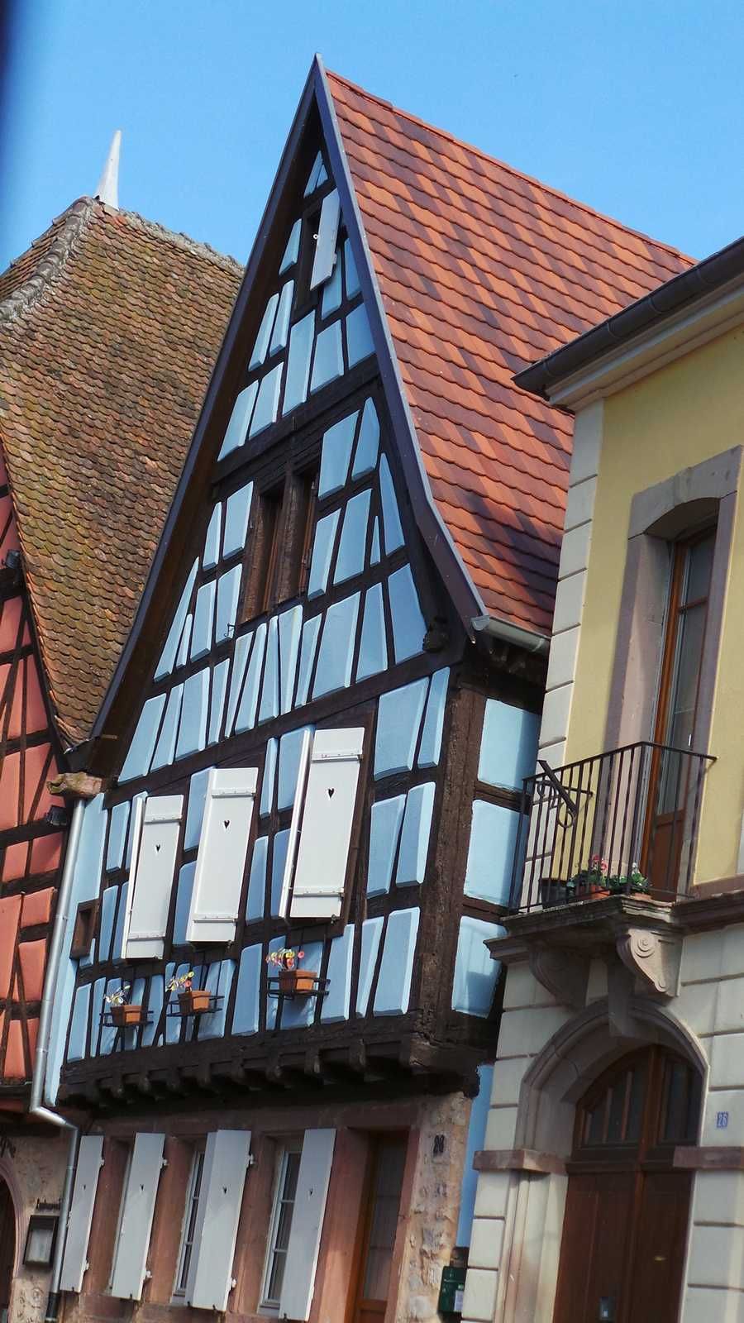
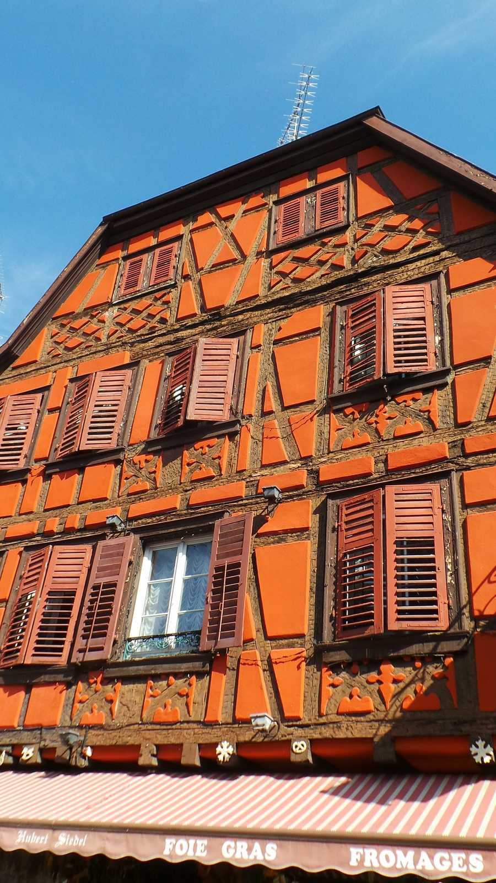
Houssen

Slide 30
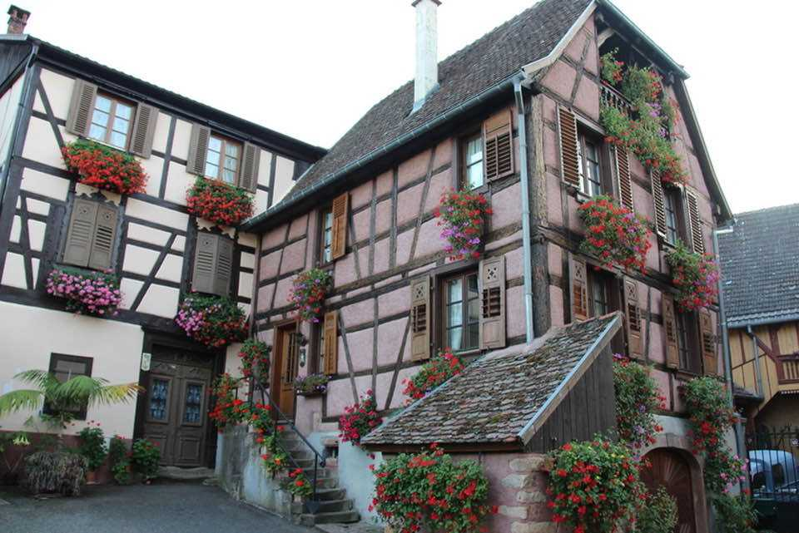
Hunawhir

Slide 31
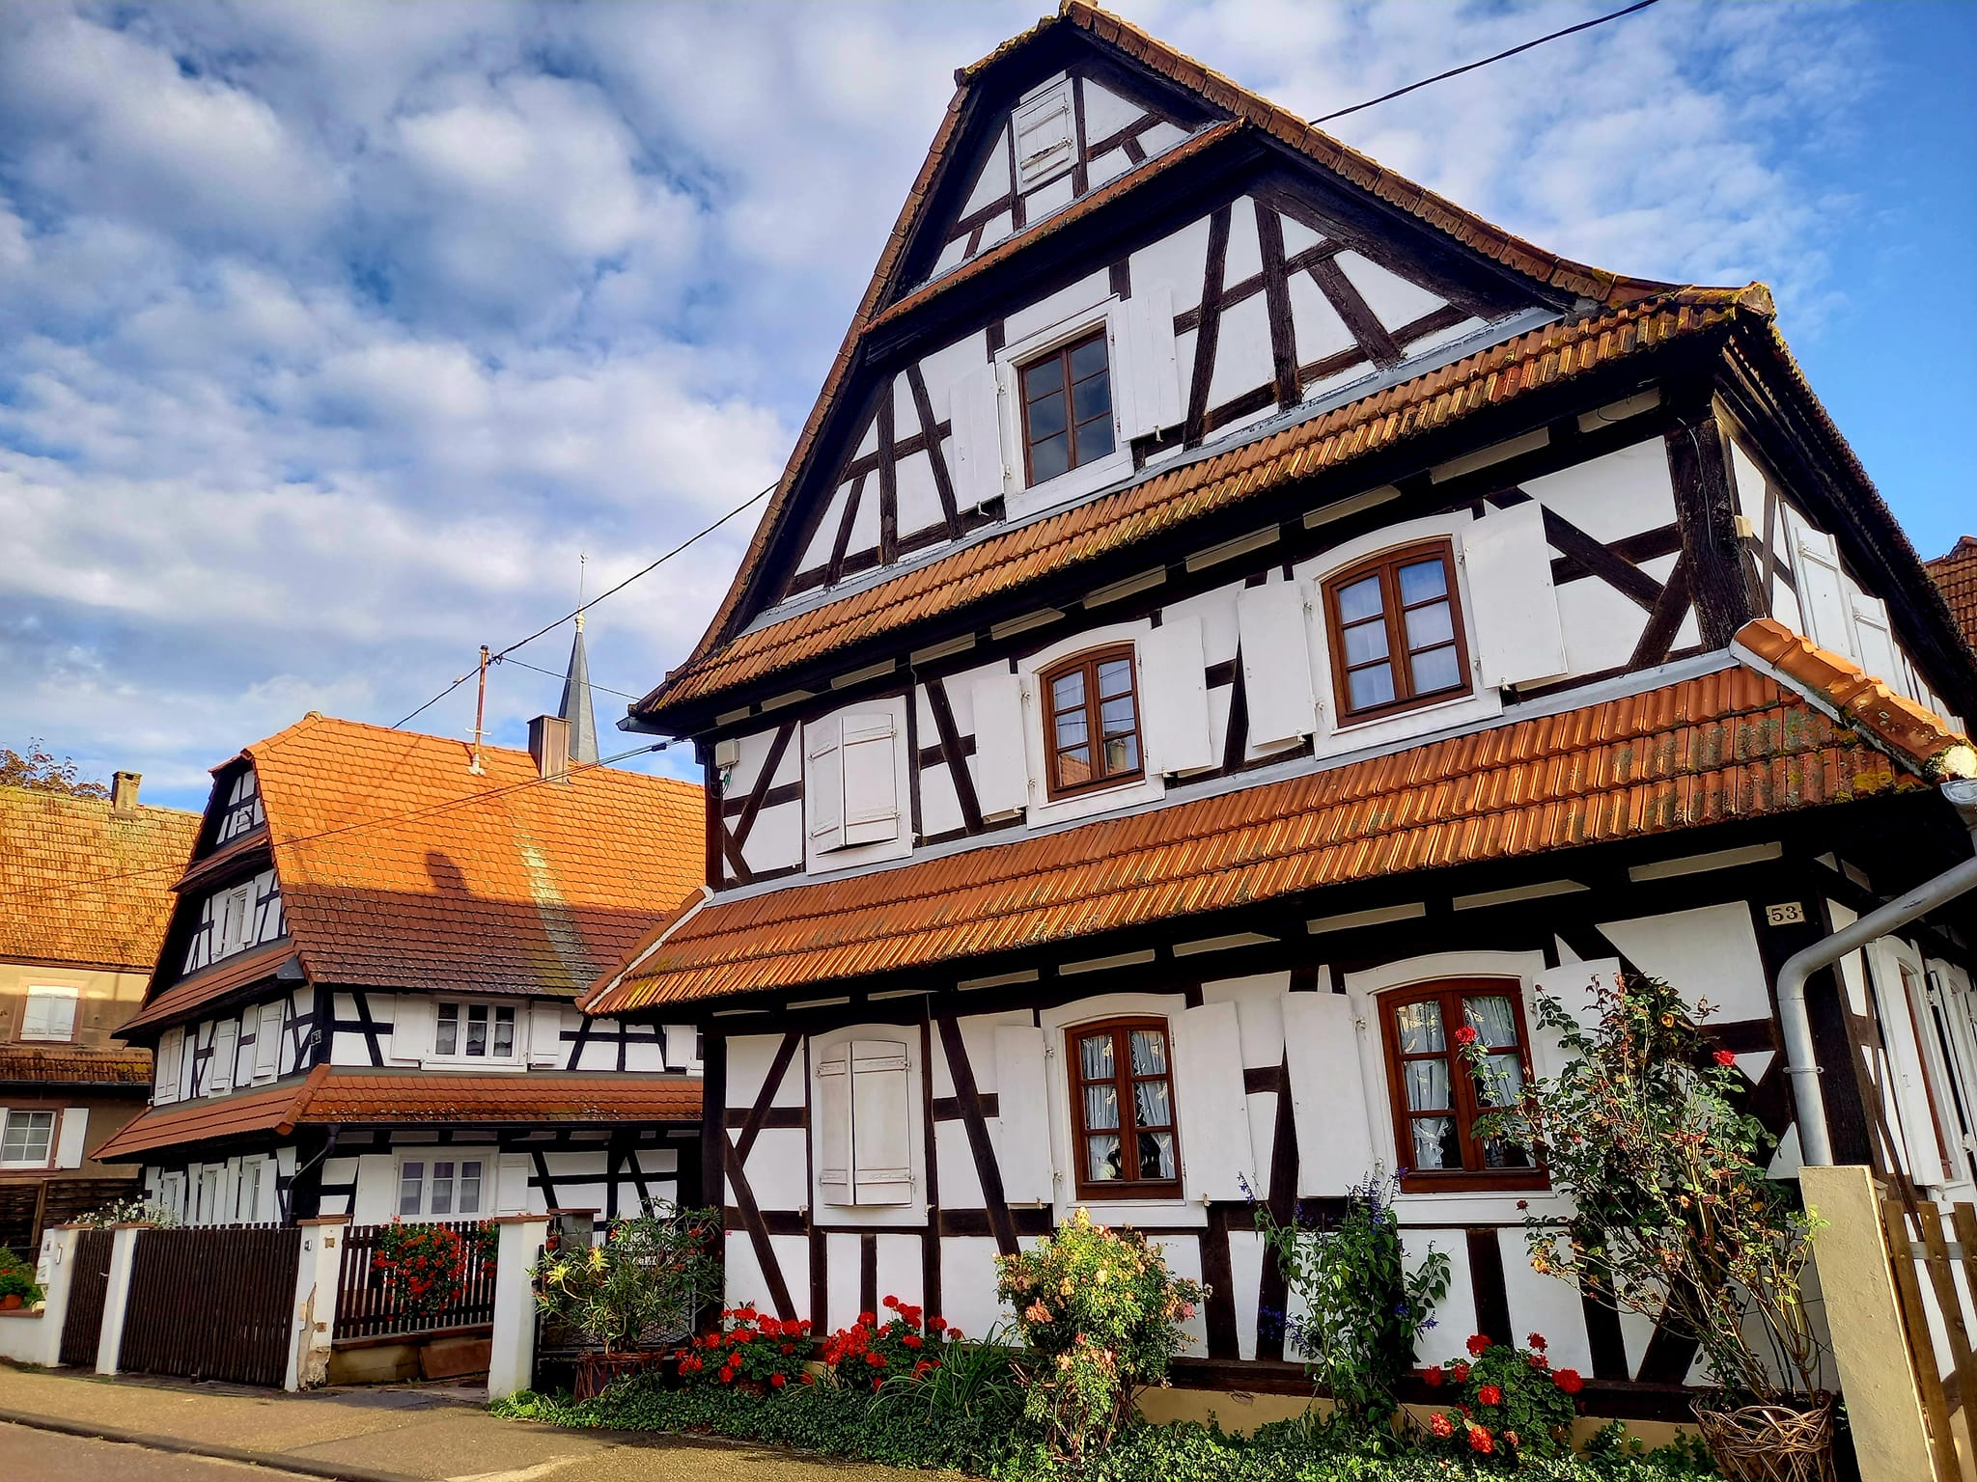
Hunspach

Slide 32
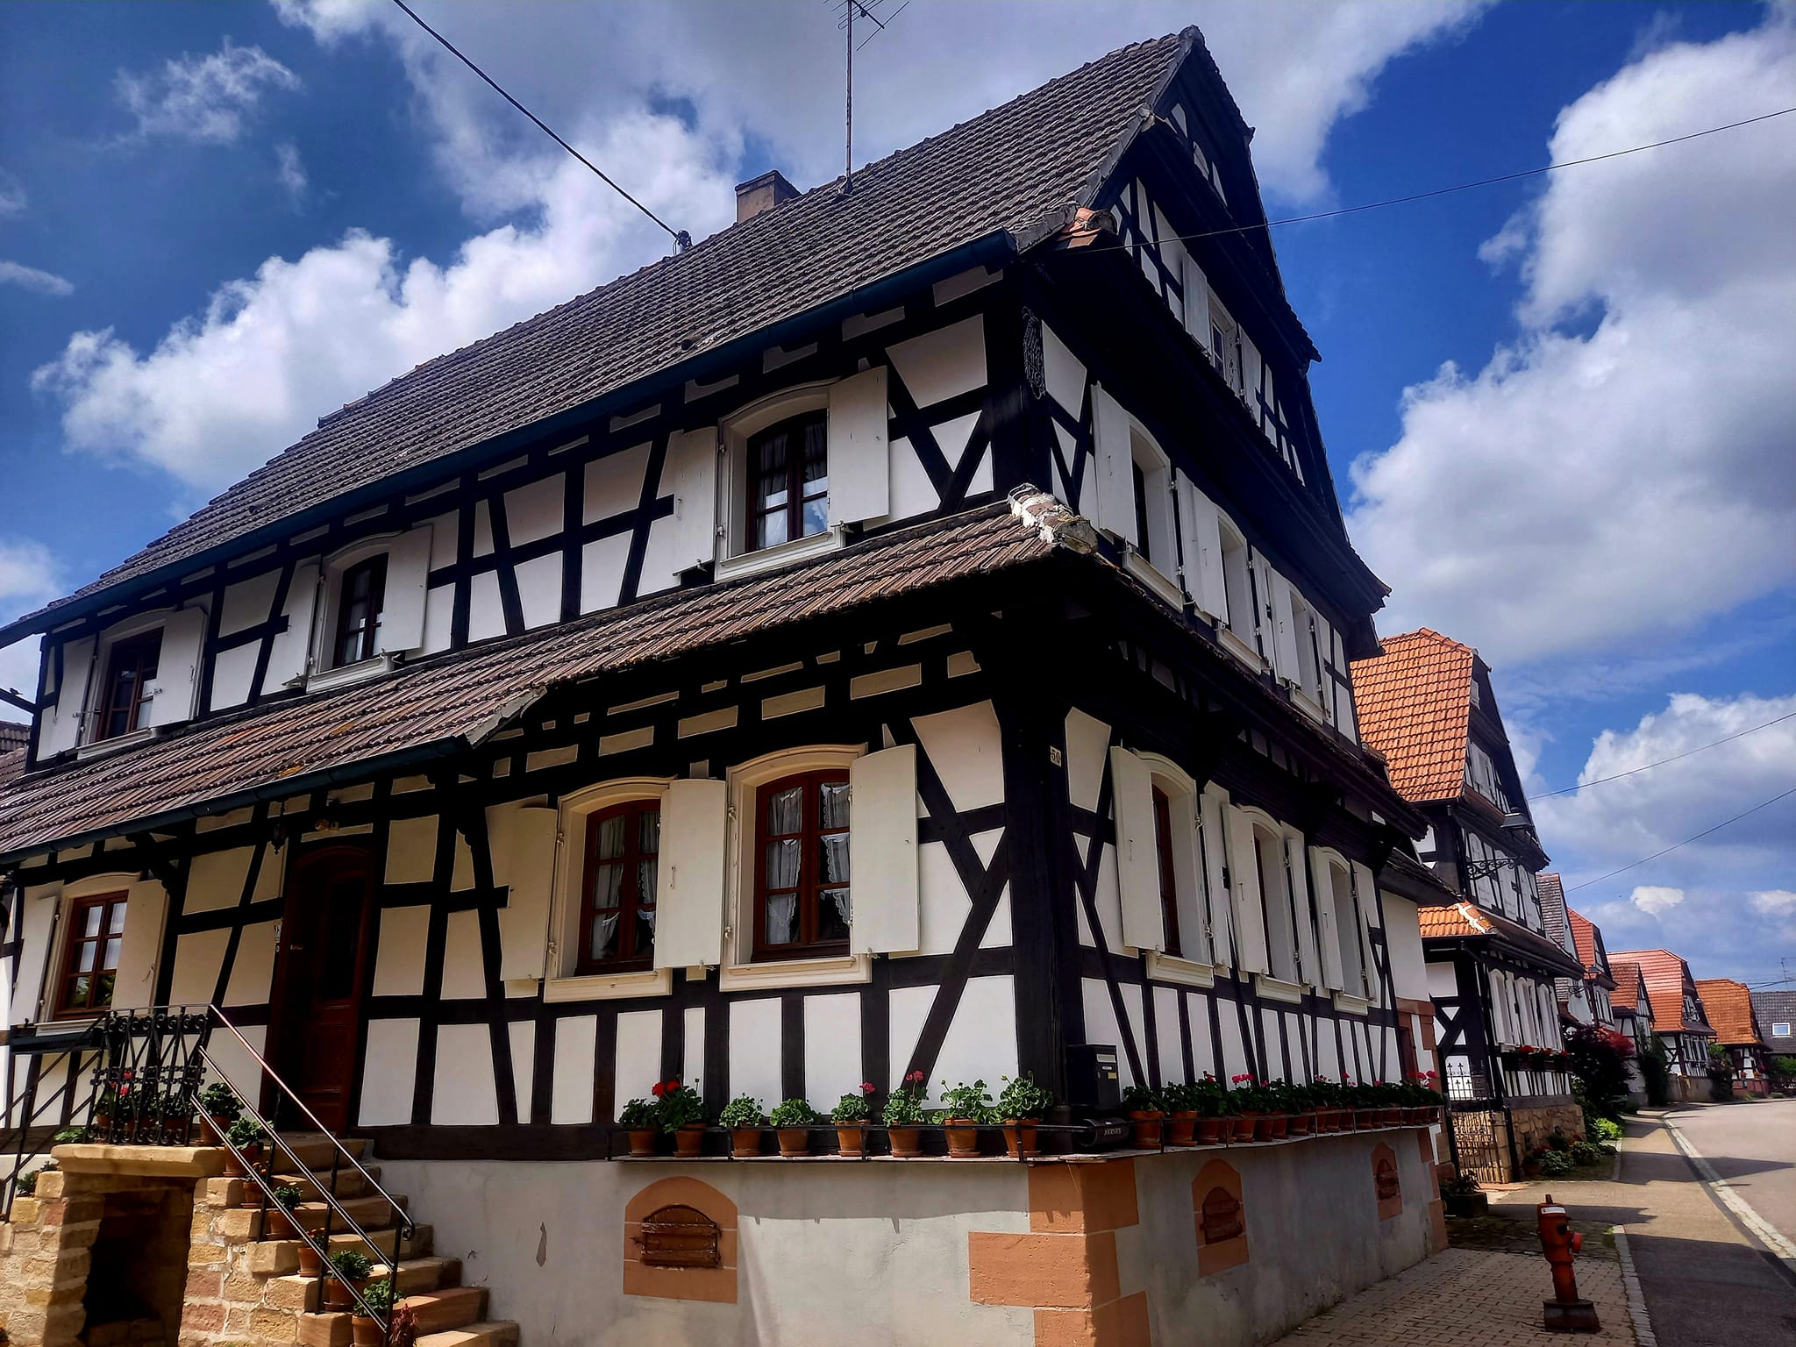
Hunspach

Slide 33
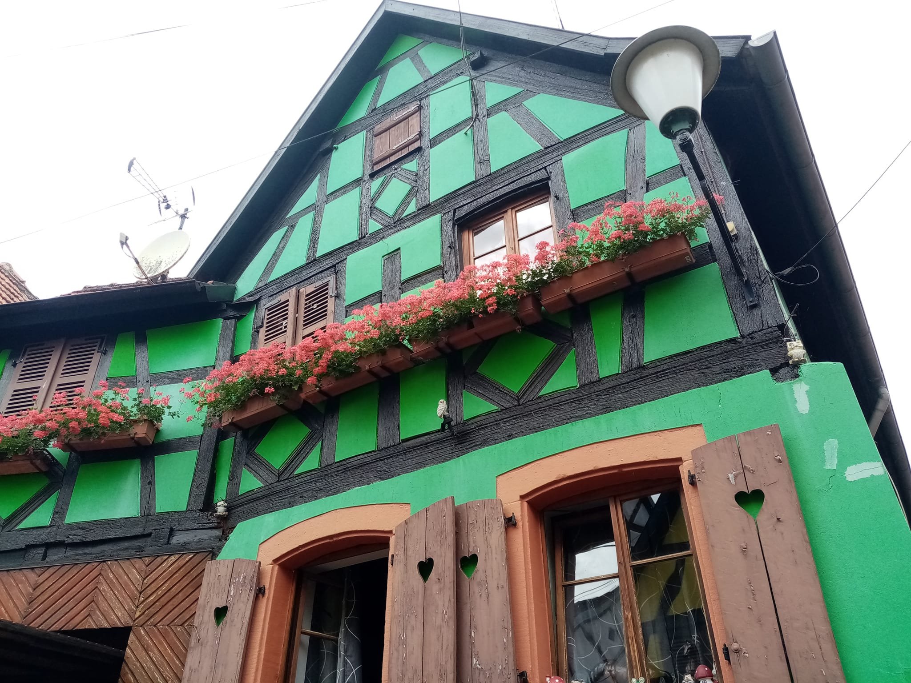
Imbsheim

Slide 34
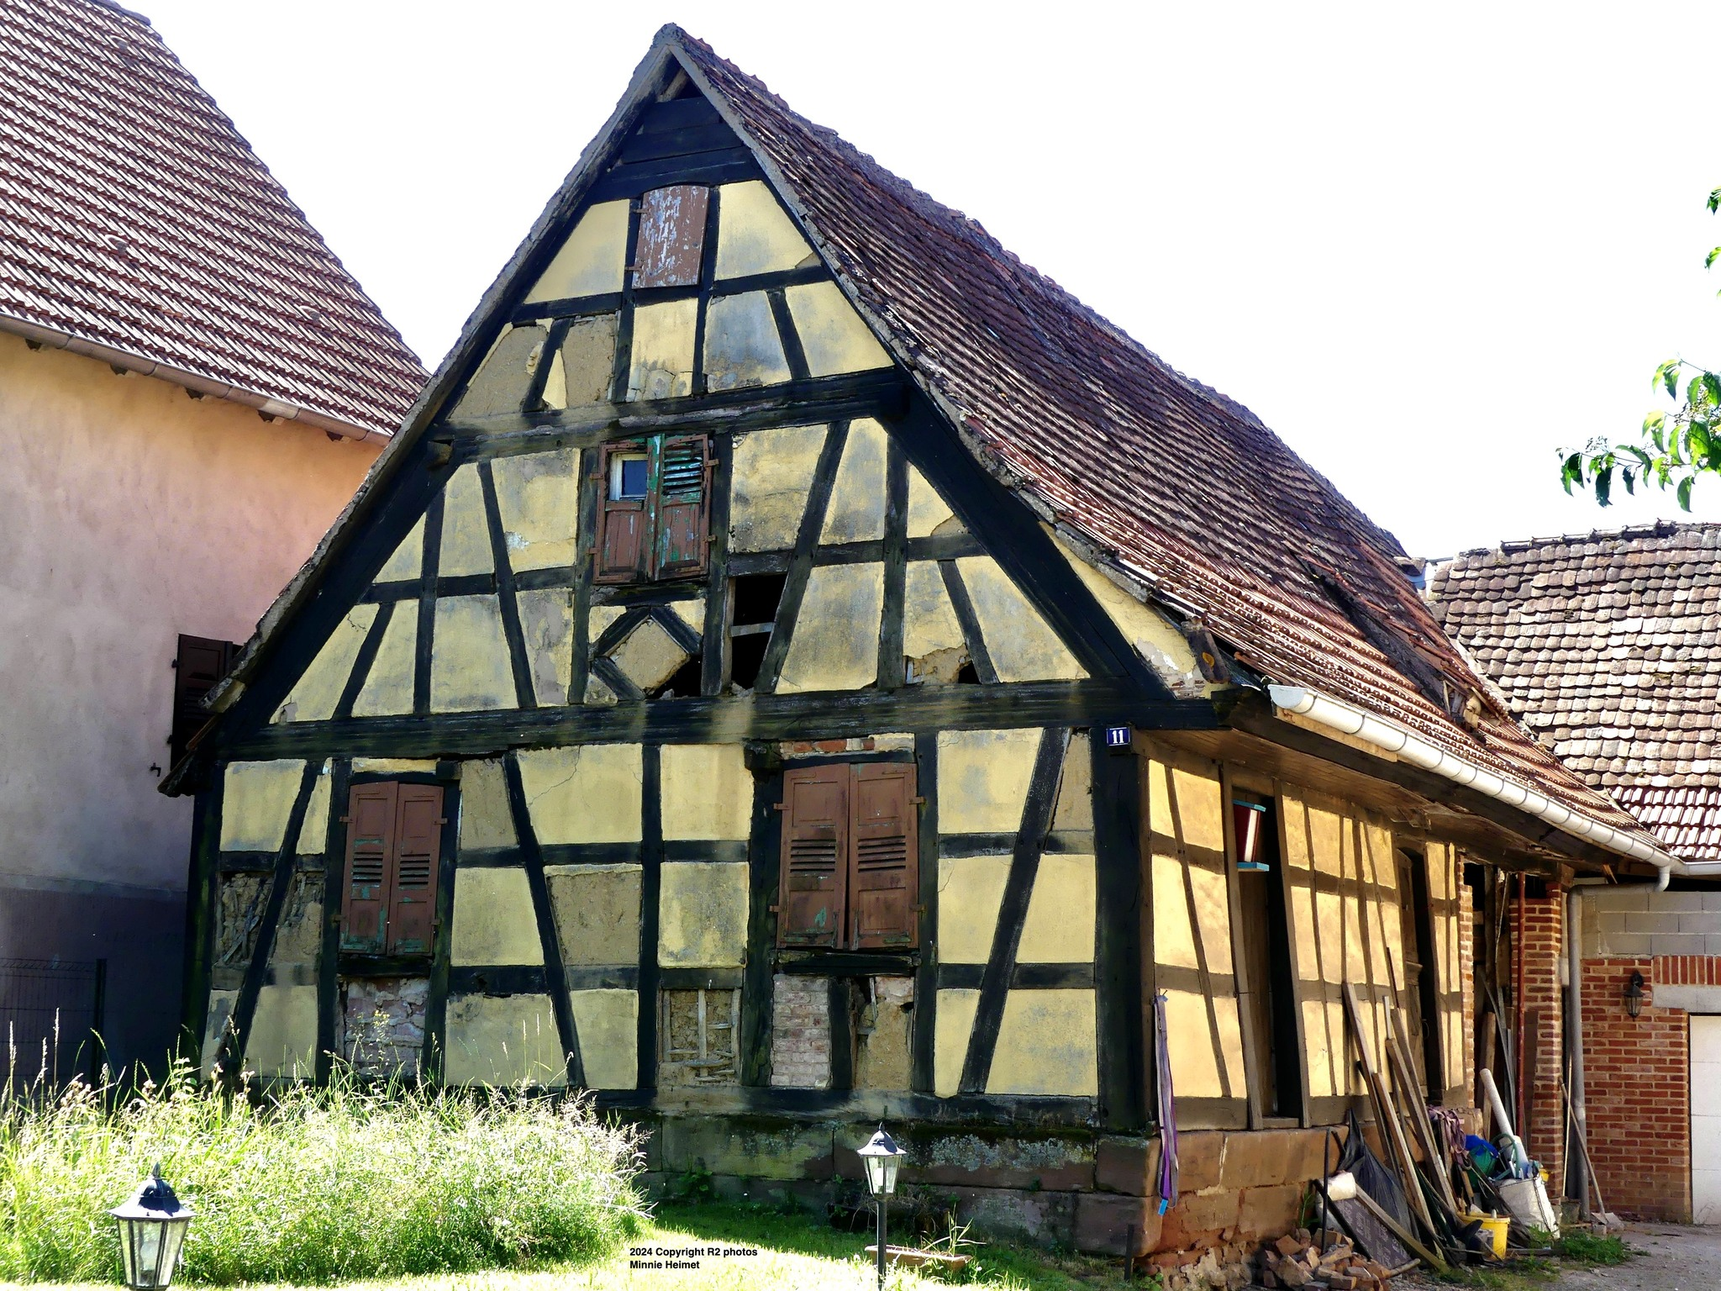
Issenhausen

Slide 35
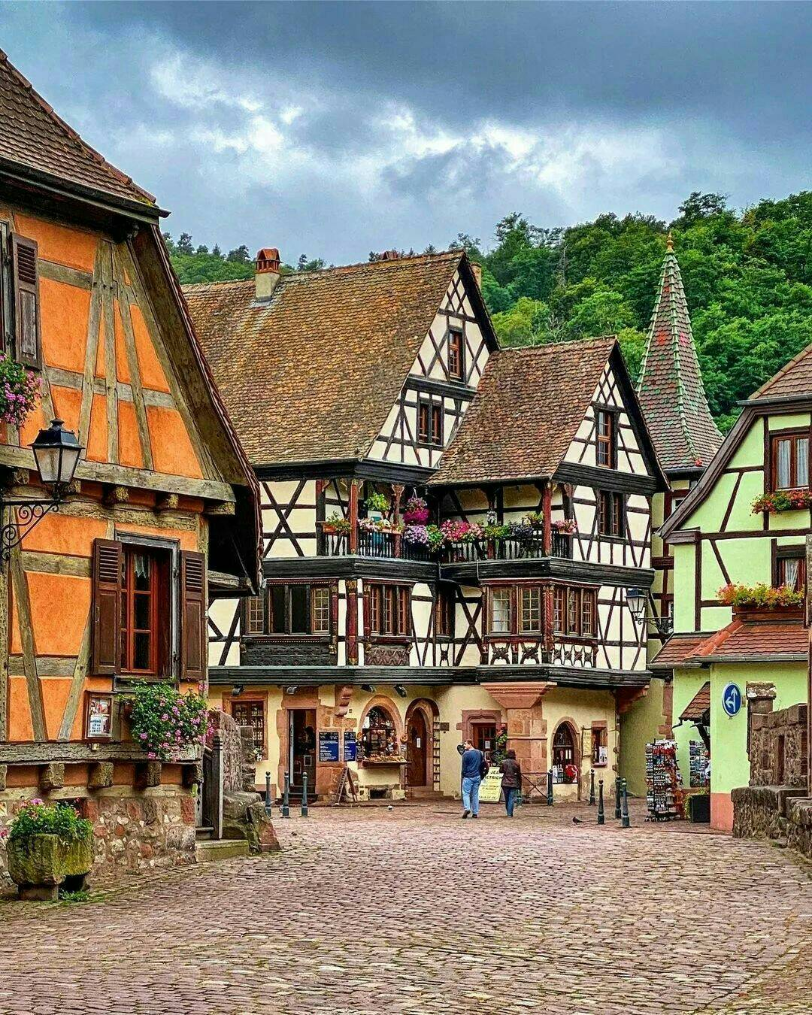
Kaysersberg

Slide 36
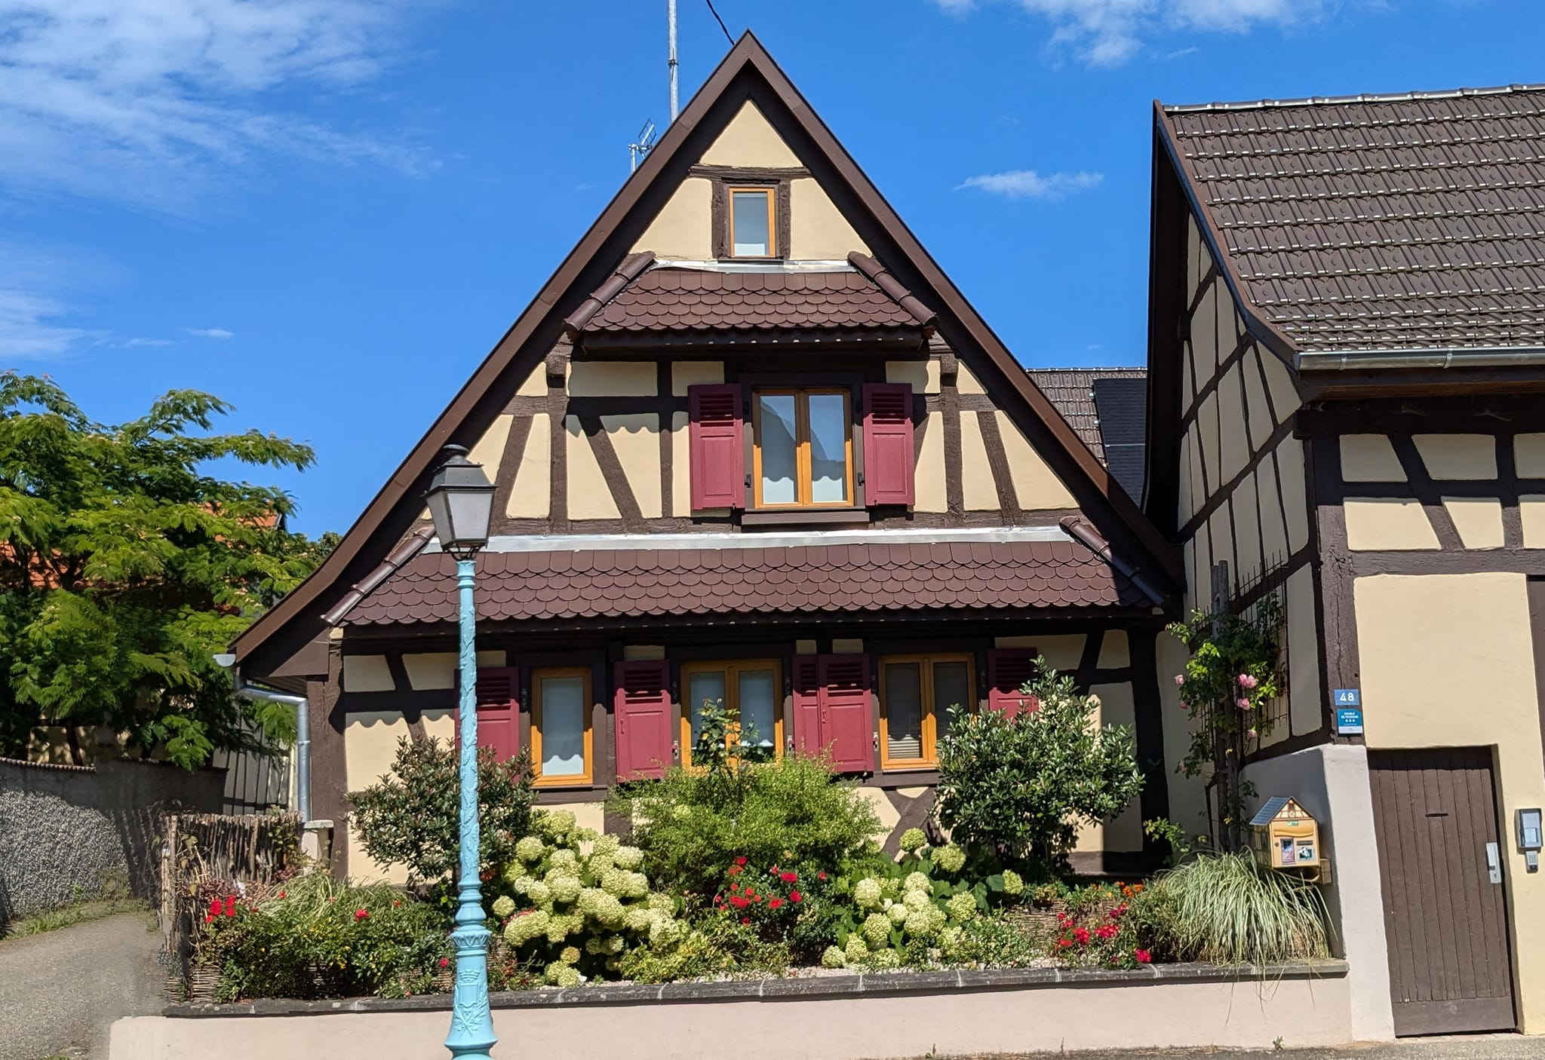
Kirrwiller

Slide 37
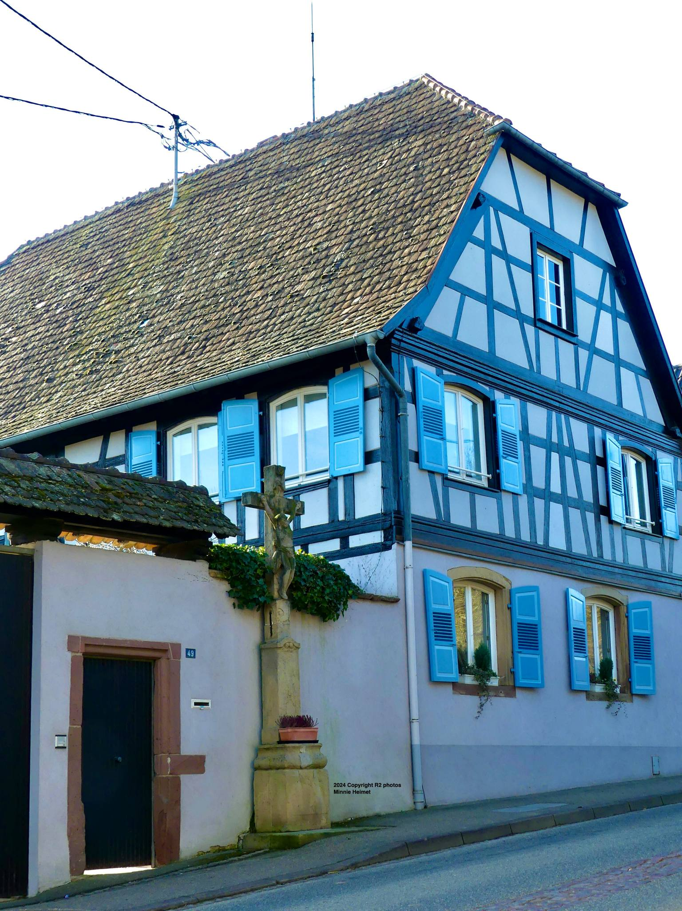
Kuttolsheim

Slide 38
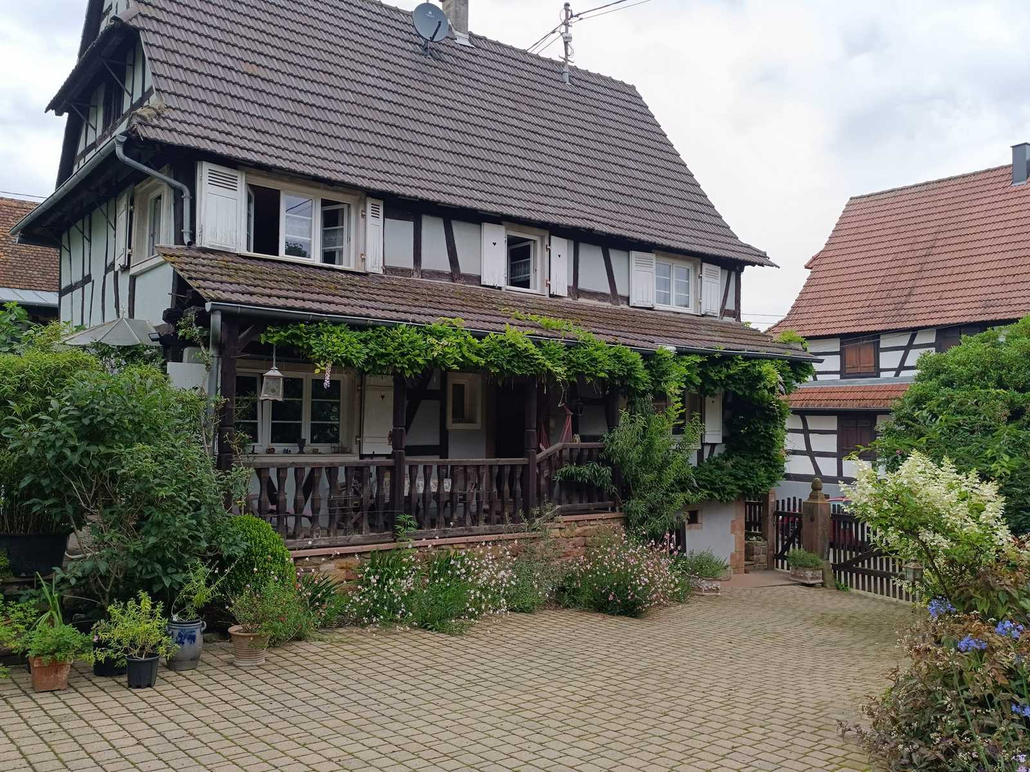
Kutzenhausen

Slide 39
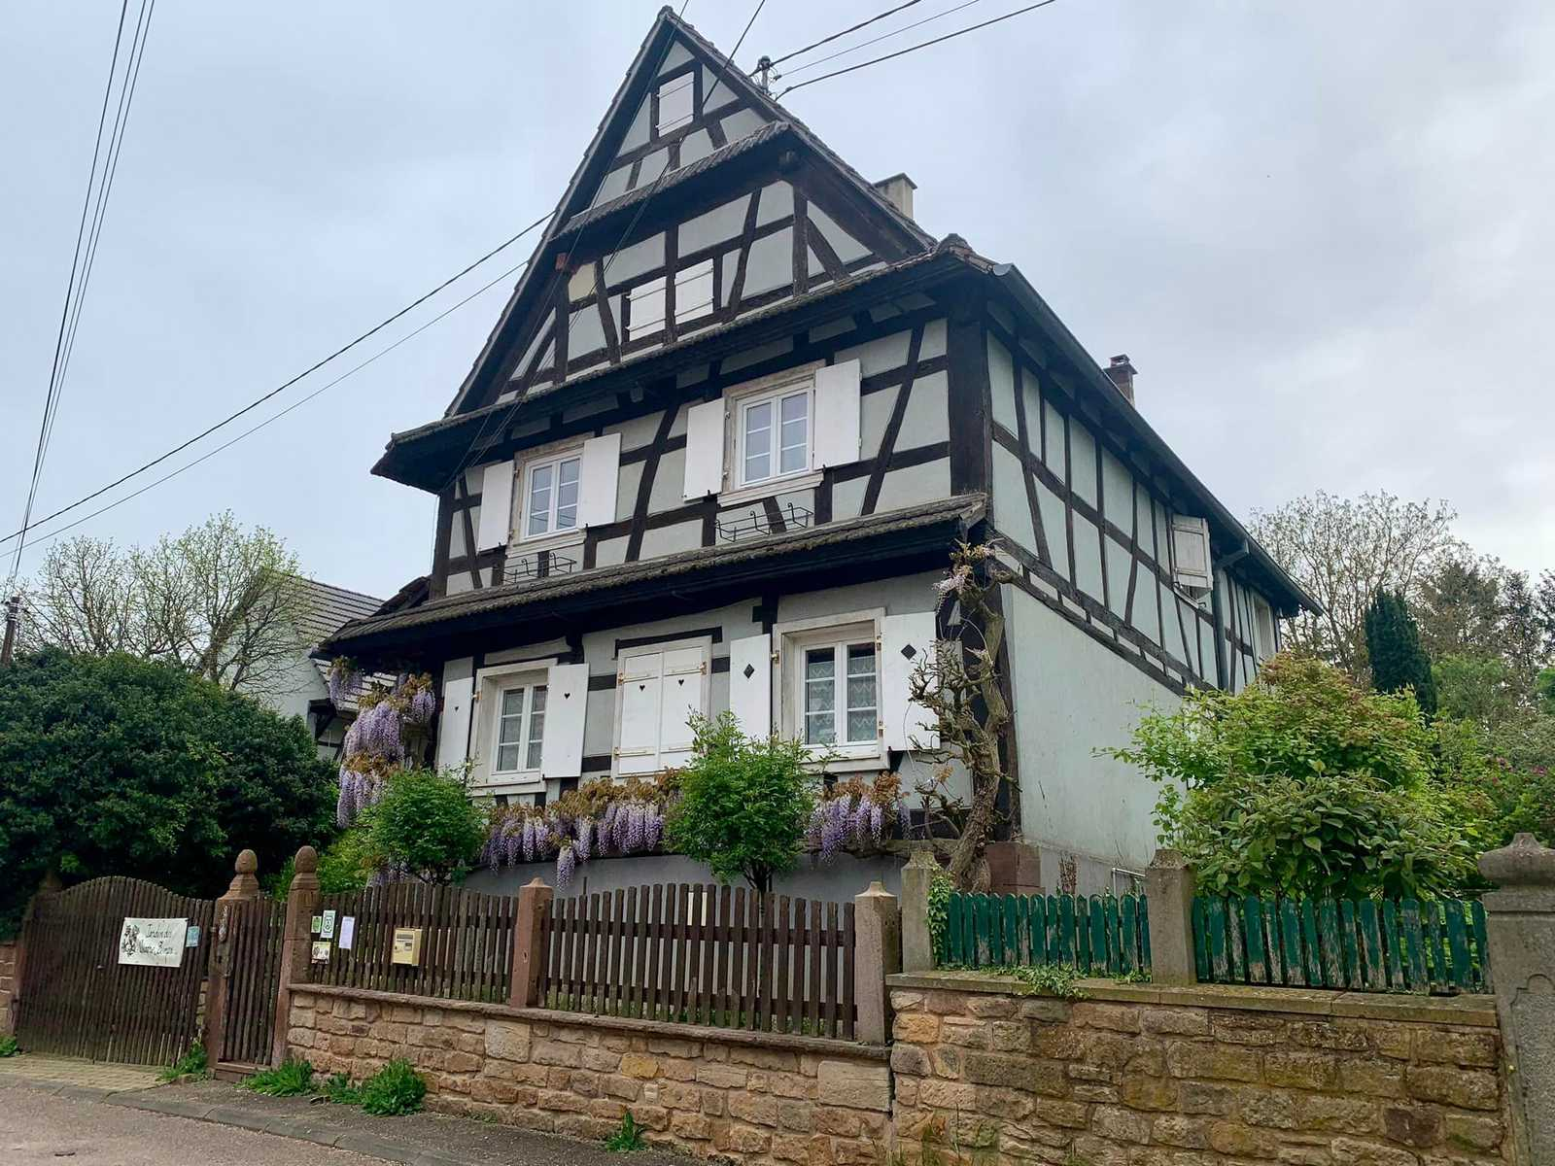
Kutzenhausen

Slide 40
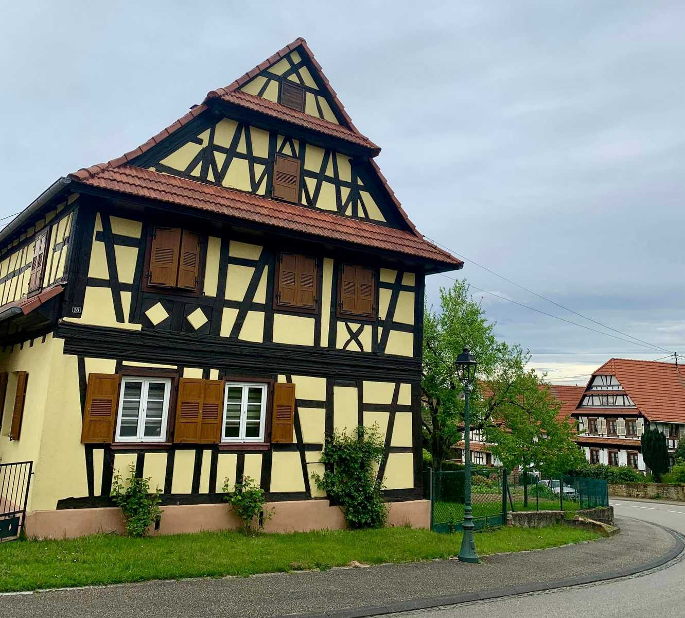
Kutzenhausen

Slide 41
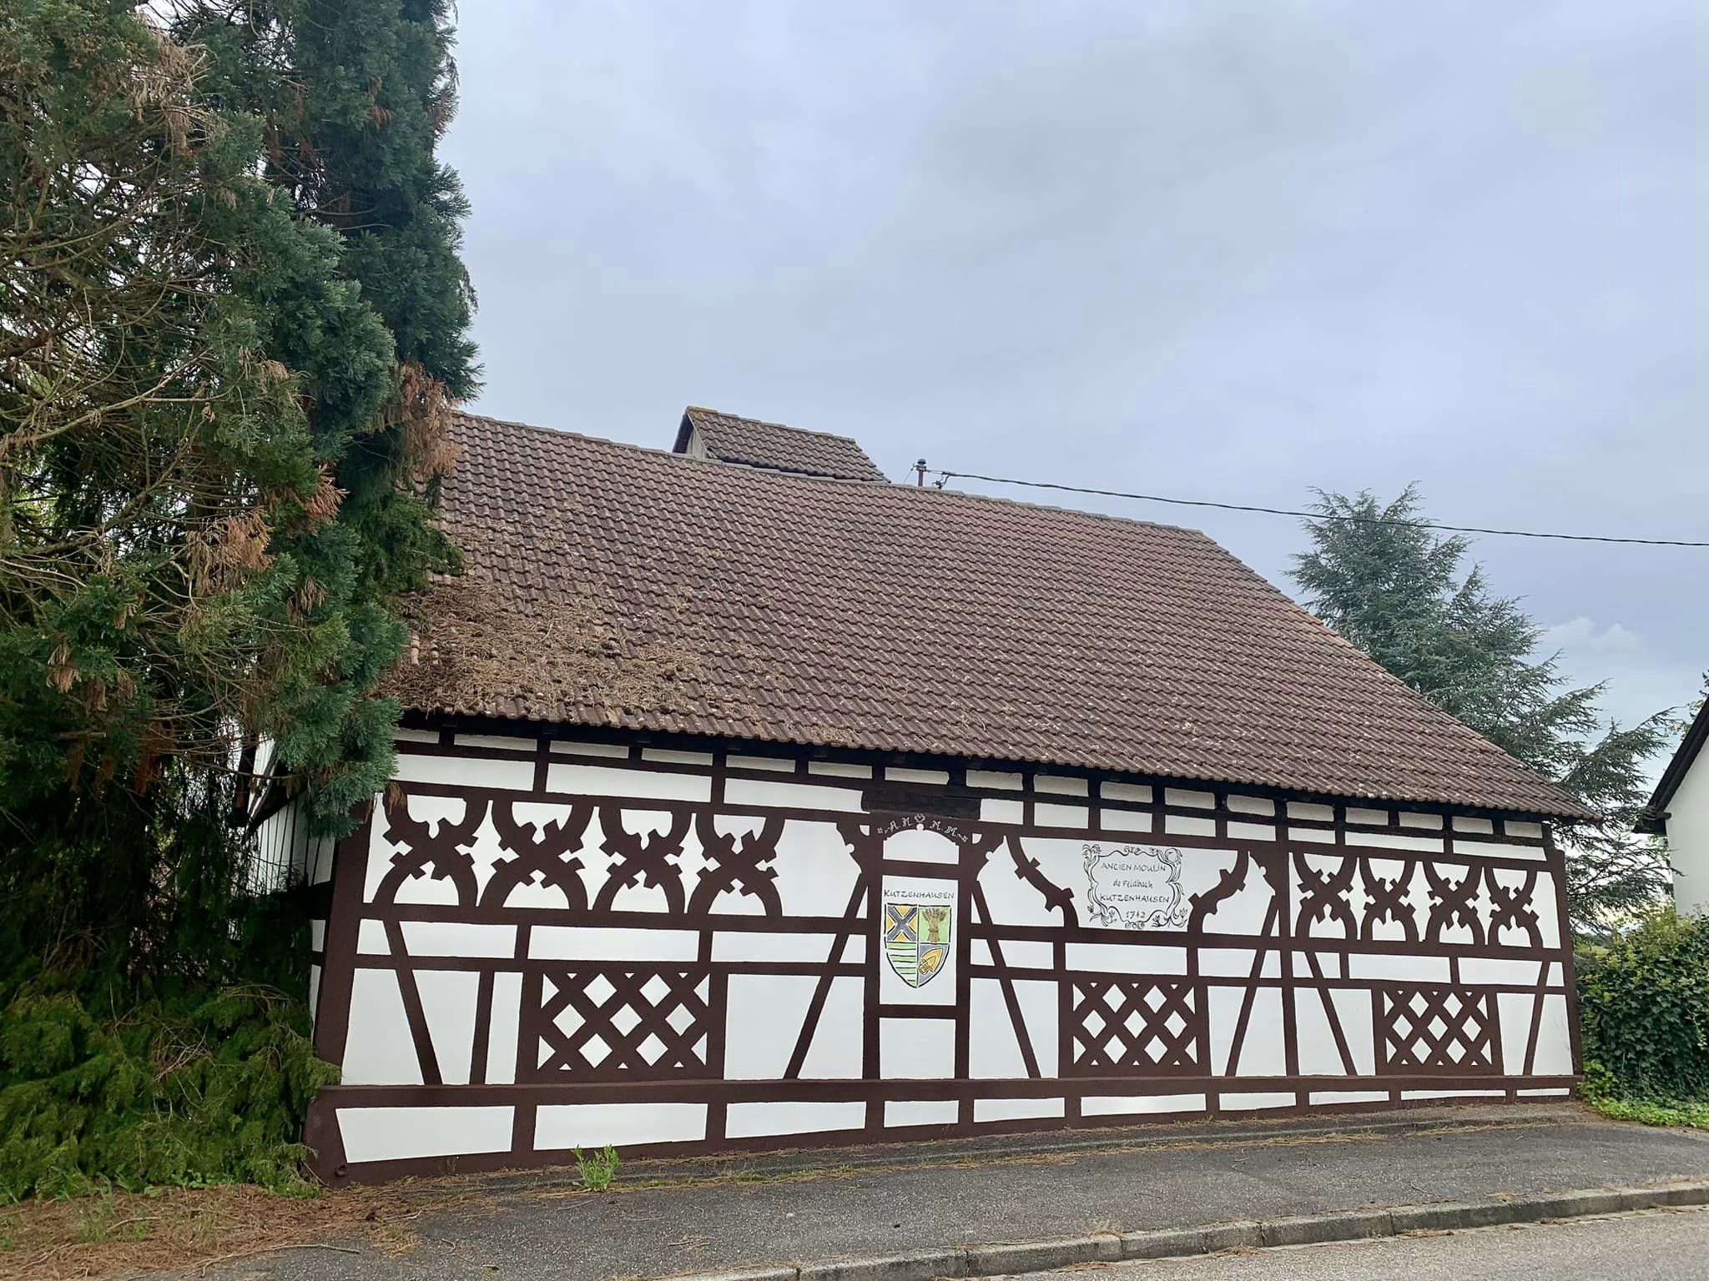
Kutzenhausen

Slide 42
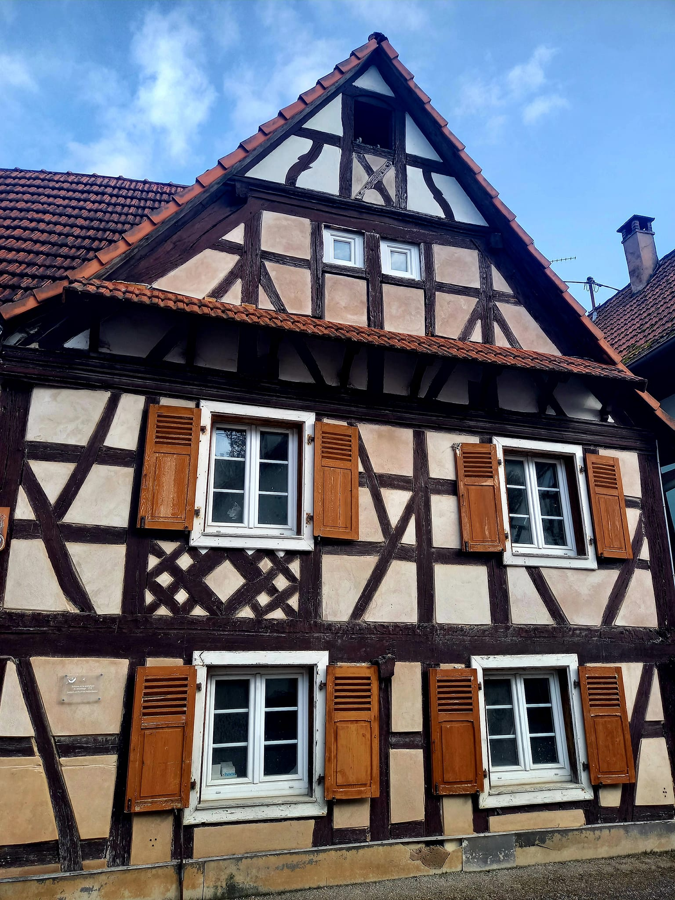
Langensoultzbach

Slide 43
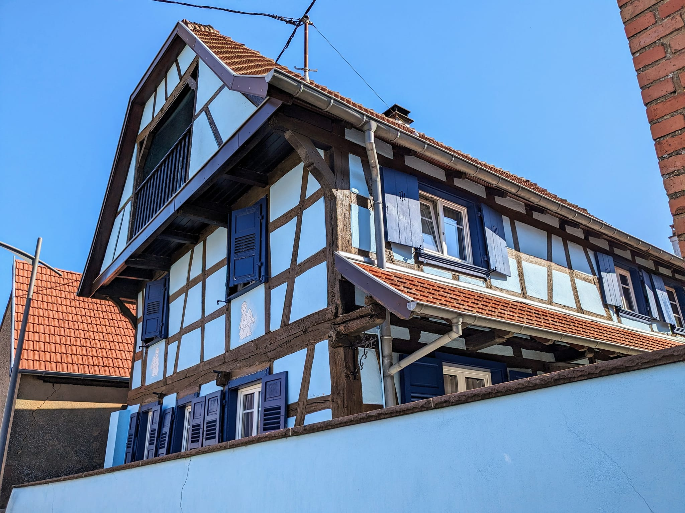
Lupstein

Slide 44
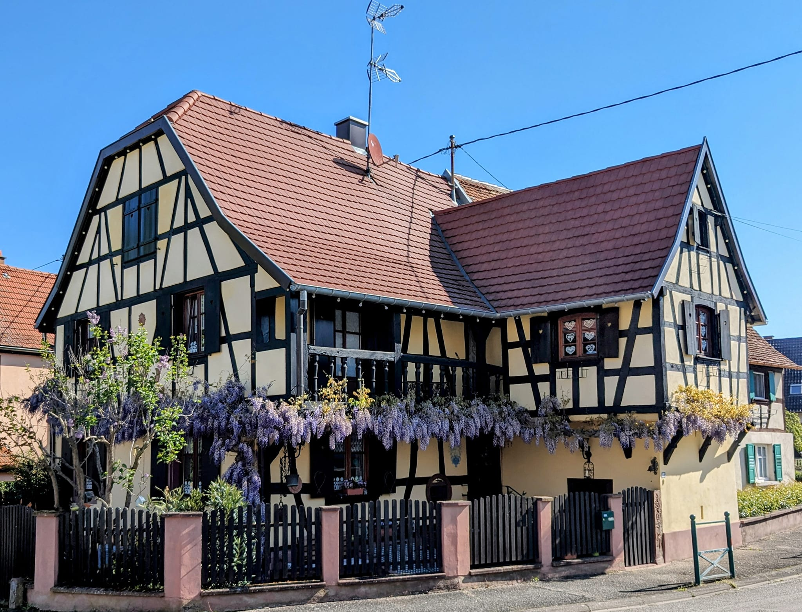
Lupstein

Slide 45
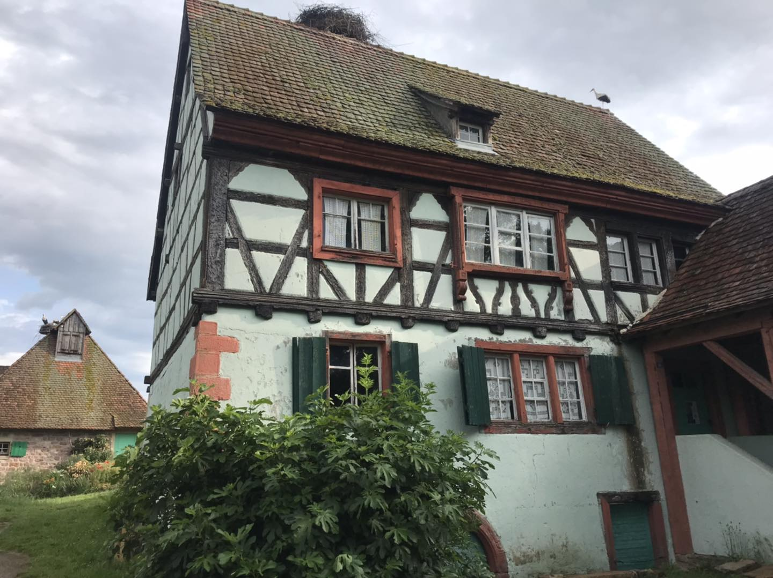
Wettolsheim

Slide 46
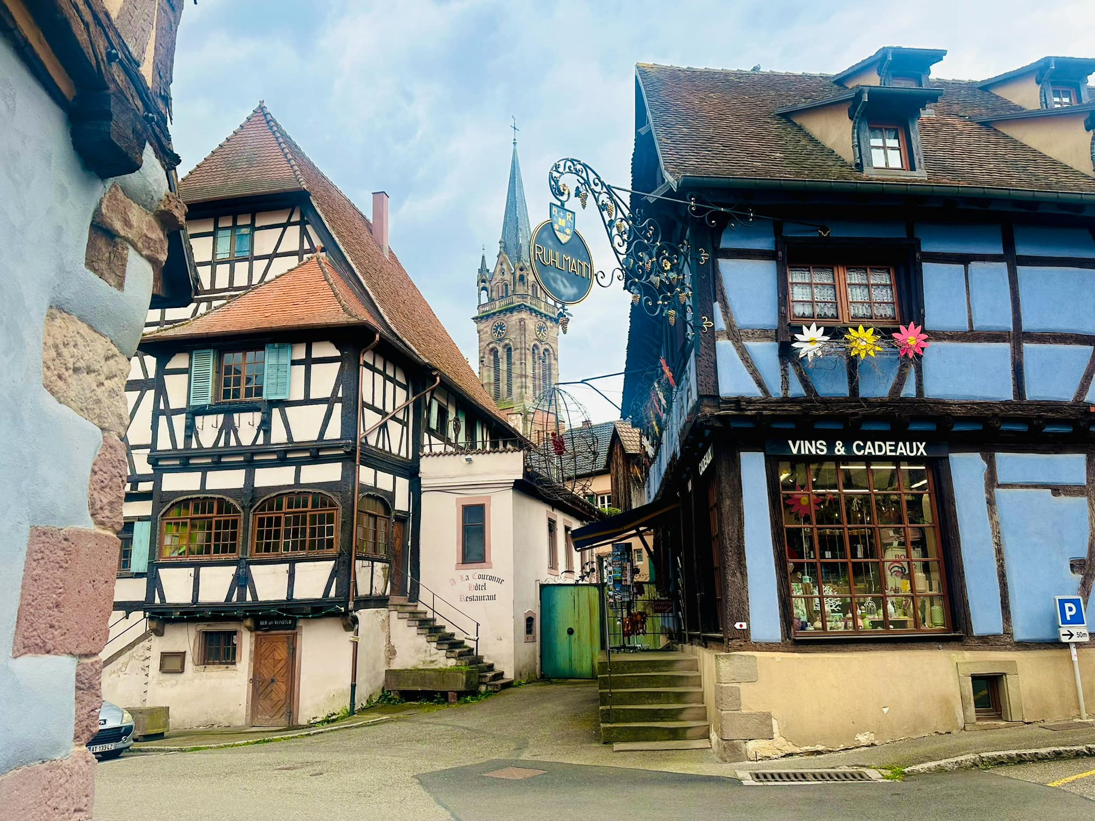
Mittelbergheim

Slide 47
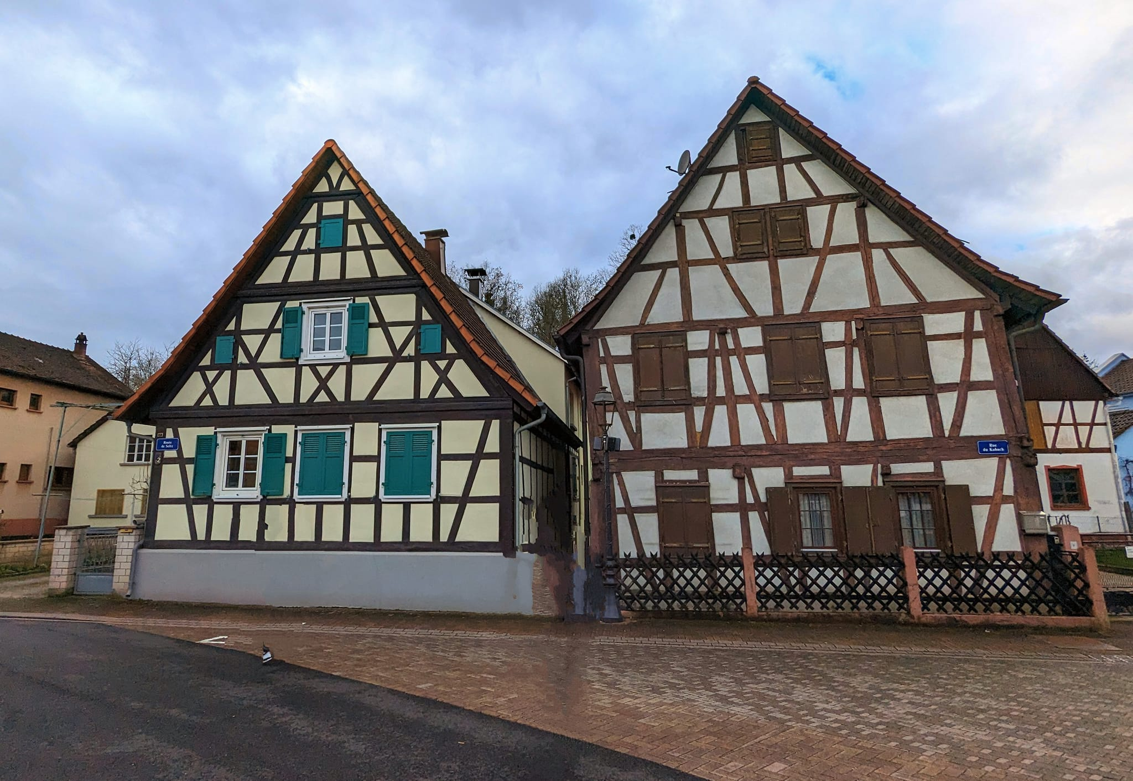
Mothern

Slide 48
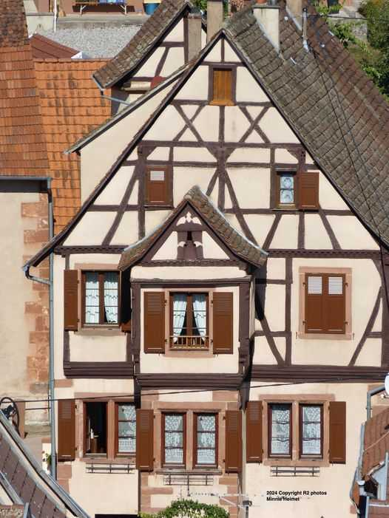
Neuwiller-lès-Saverne

Slide 49
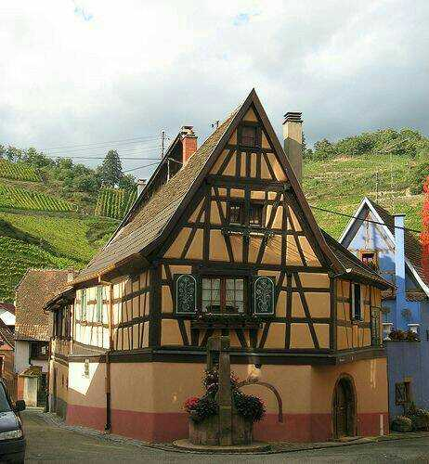
Niedermorschwihr

Slide 50
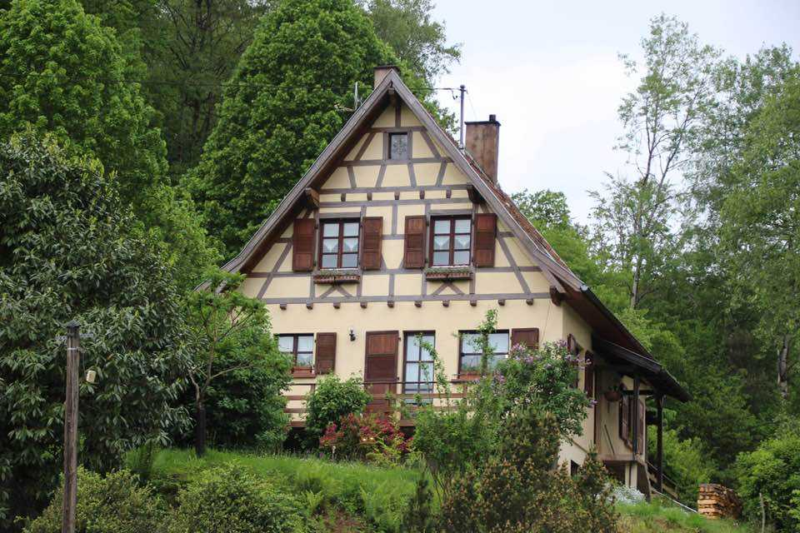
Niedersteinbach

Slide 51

Obermorschwiller

Slide 52

Obersoultzbach

Slide 53

Offwiller

Slide 54

Petersbach

Slide 55

Riedseltz

Slide 56

Ringendorf

Slide 57

Riquewihr

Slide 58

Rosenwiller, Saverne

Slide 59

Rott

Slide 60

Saverne

Slide 61

Scherwiller

Slide 62

Schillersdorf

Slide 63

Schiltigheim

Slide 64

Schiltigheim

Slide 65

Sélestat

Slide 66

Sélestat

Slide 67

Westhalten

Slide 68

Westhoffen

Slide 69

Zittersheim

Slide 70

Maison alsacienne miniature

Slide 71





2270
02.11.2024
Internet
Sergey Grischuk
Naughty Autumn
Création

